Slide 1

Образовательный портал Волгоградского государственного социально-педагогического университета
Сергеев Алексей Николаевич
18 марта 2020 г.

Slide 2
Образовательный портал
Социальная образовательная сеть – взаимодействие преподавателей и студентов через сеть Интернет
Платформа для создания новых сайтов (конференции, структурные подразделения, проекты и др.)
Платформа инструментальных служб образовательного назначения

Slide 3




















Slide 4
Образовательный портал
C 2011 года
4000 активных пользователей в 2019-2020 учебном году
180 активных сообществ (групп) в 2019-2020 году
57 сайтов
550 электронных курсов

Slide 5
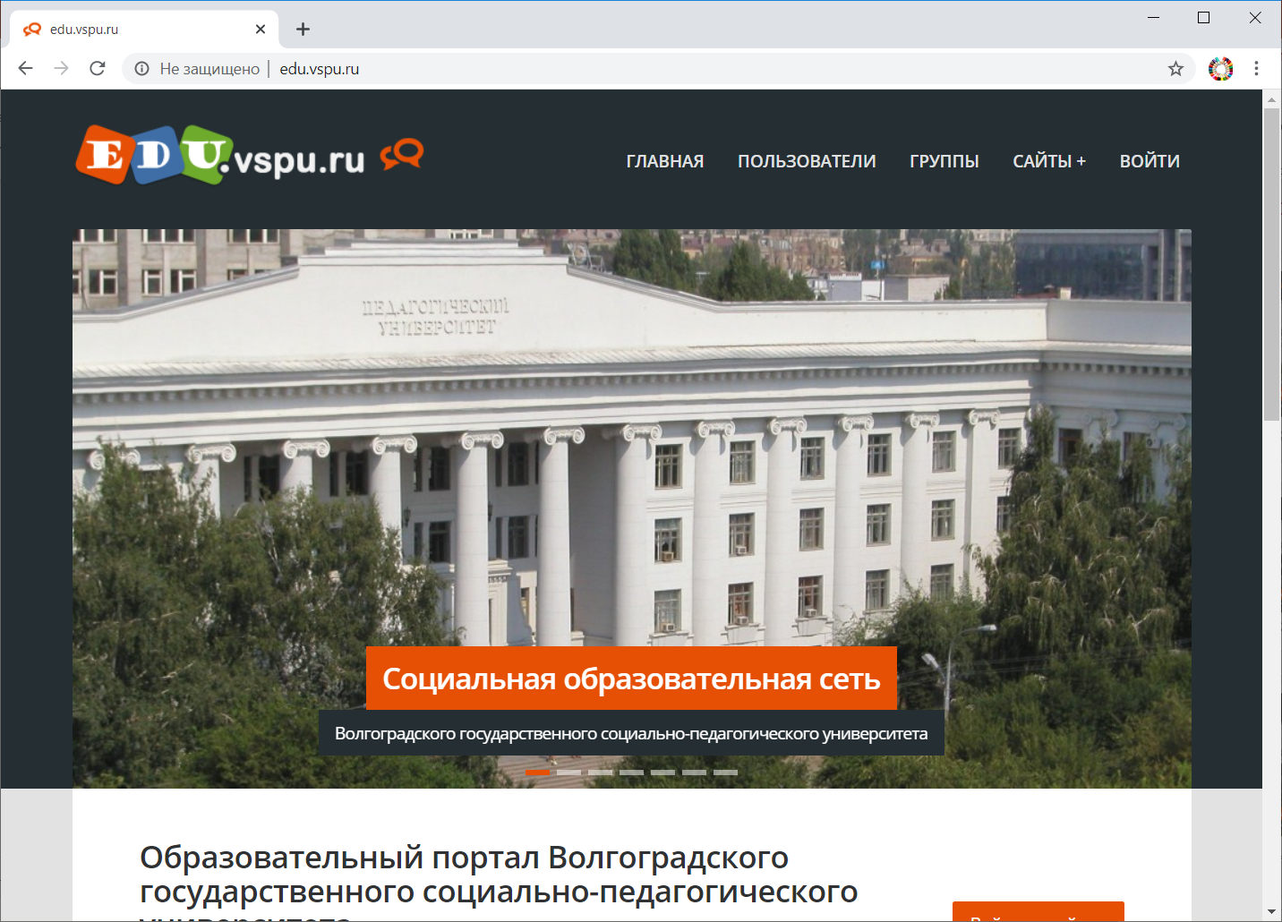
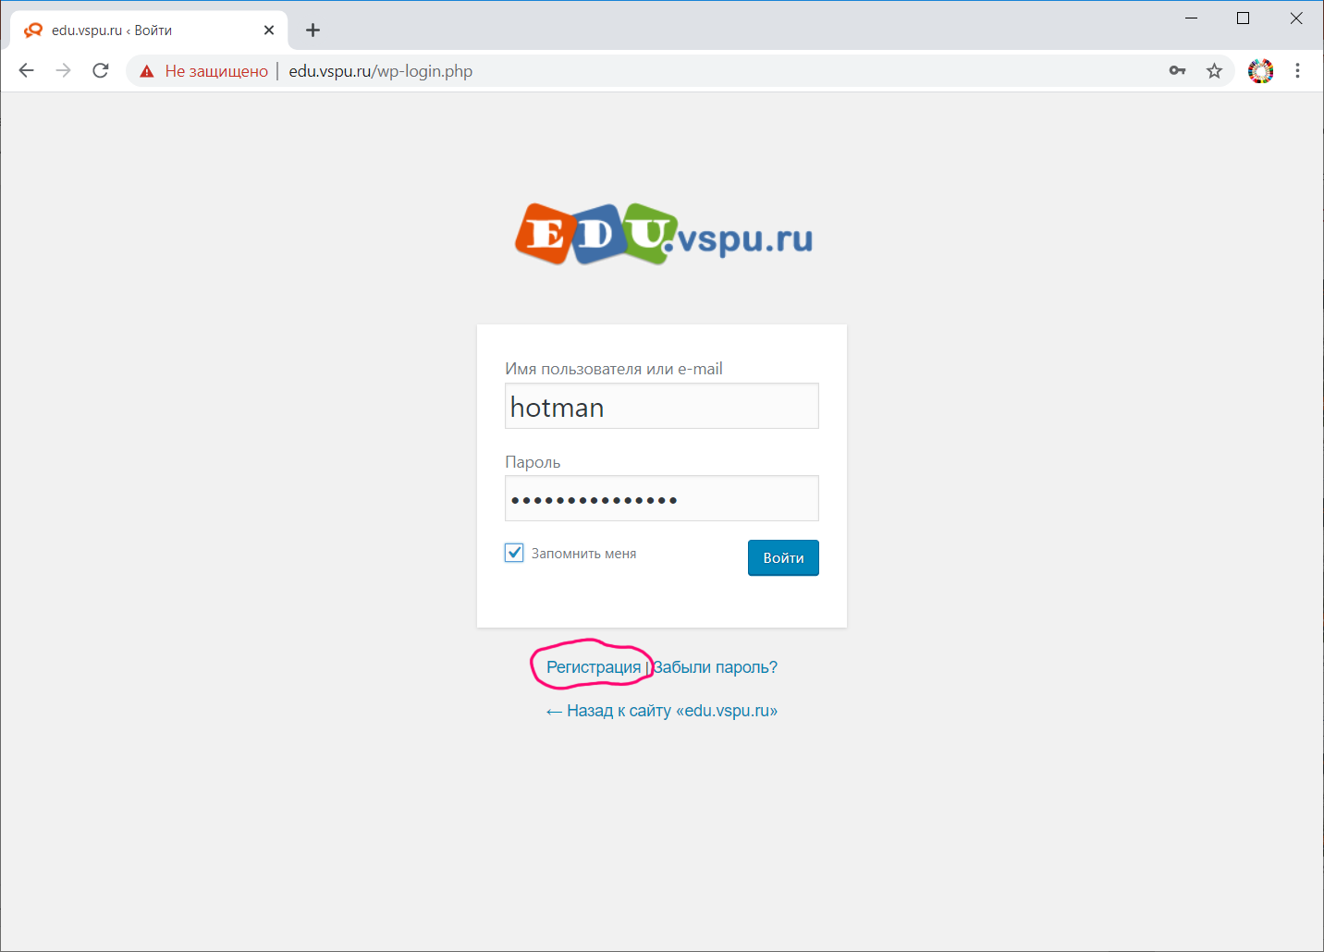
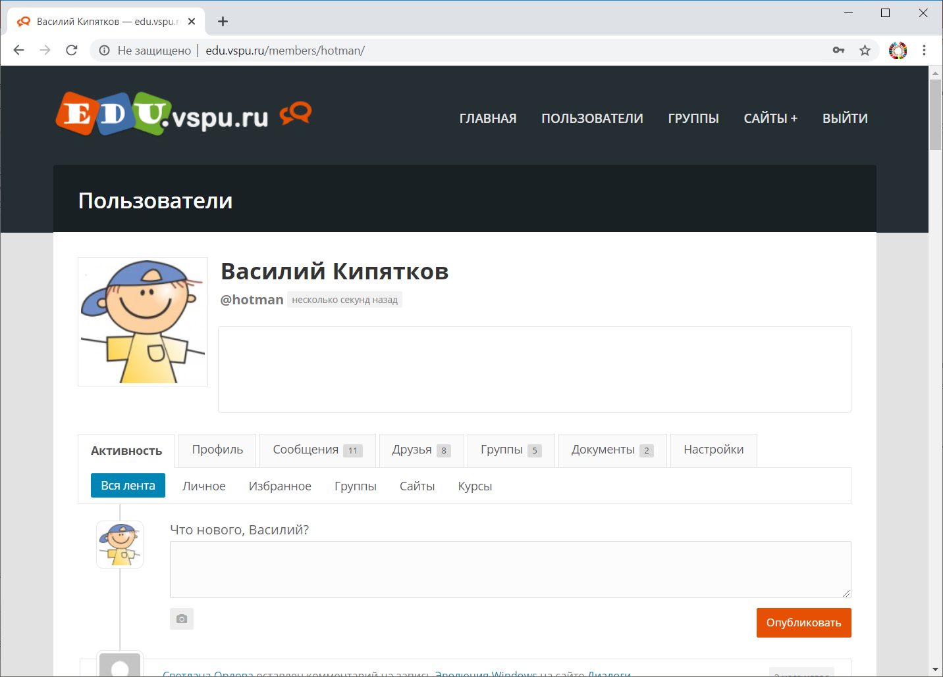
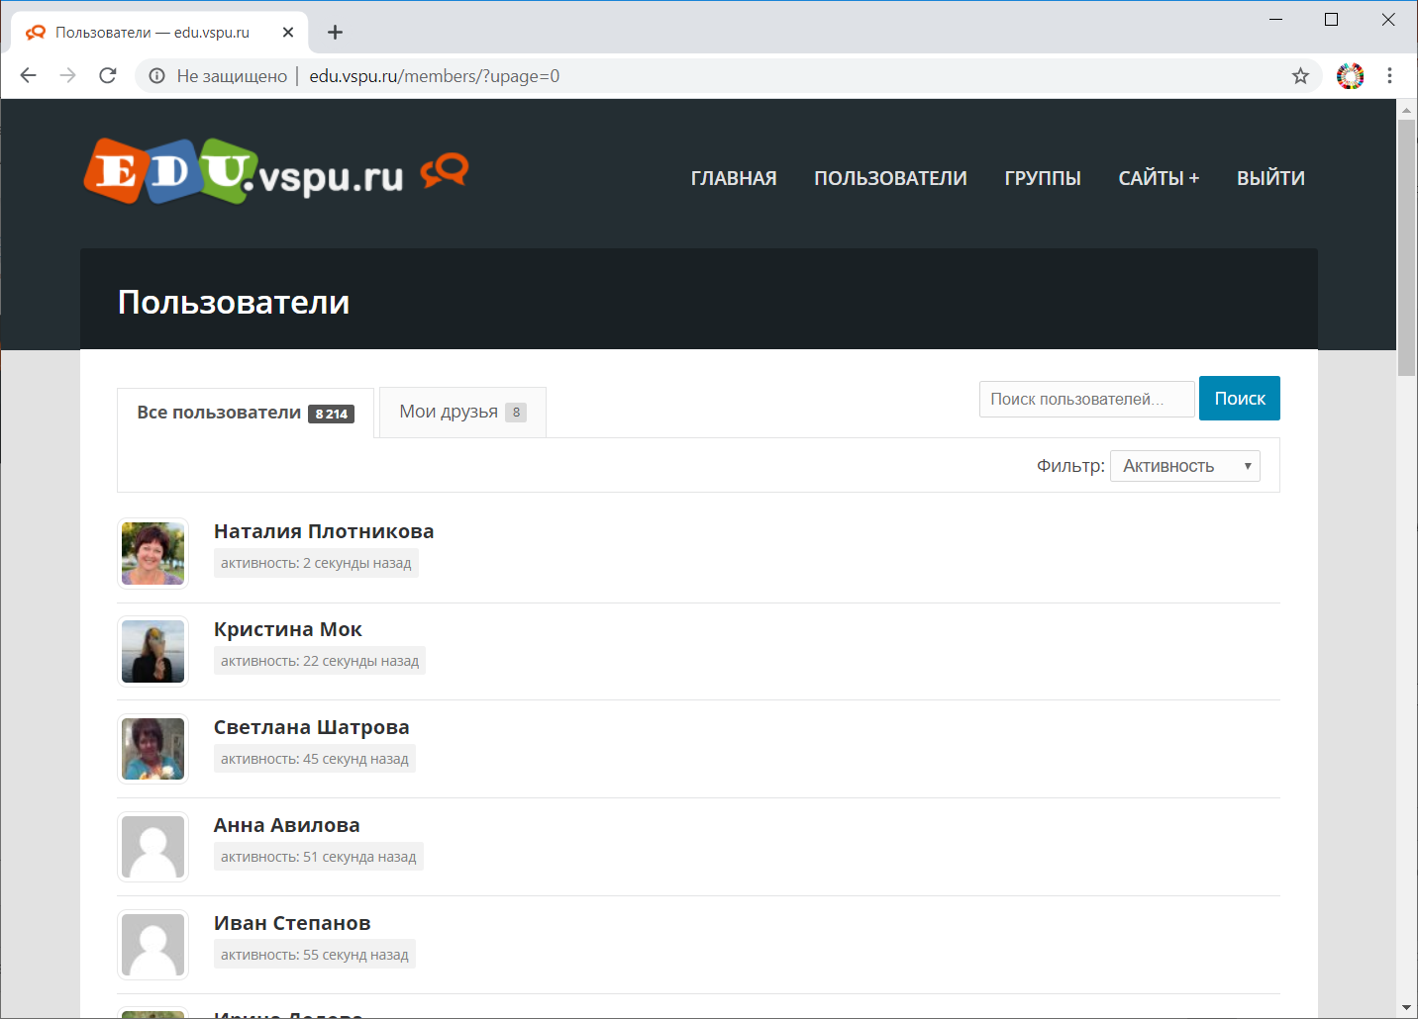
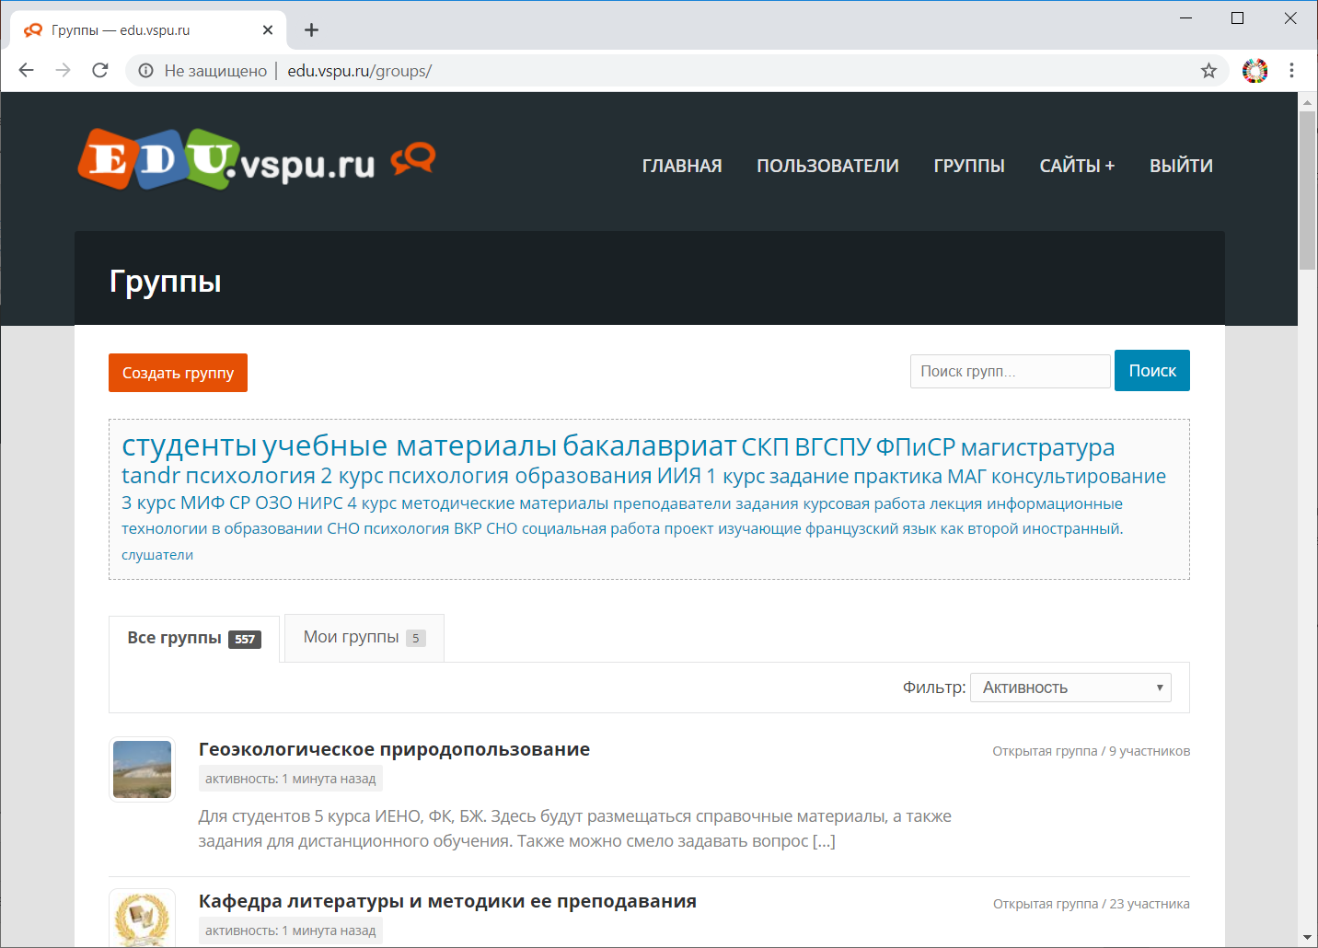

Slide 6
Социальная сеть
Переписка с пользователями
Открытая публикация сообщений (статусов)
Размещение документов

Slide 7
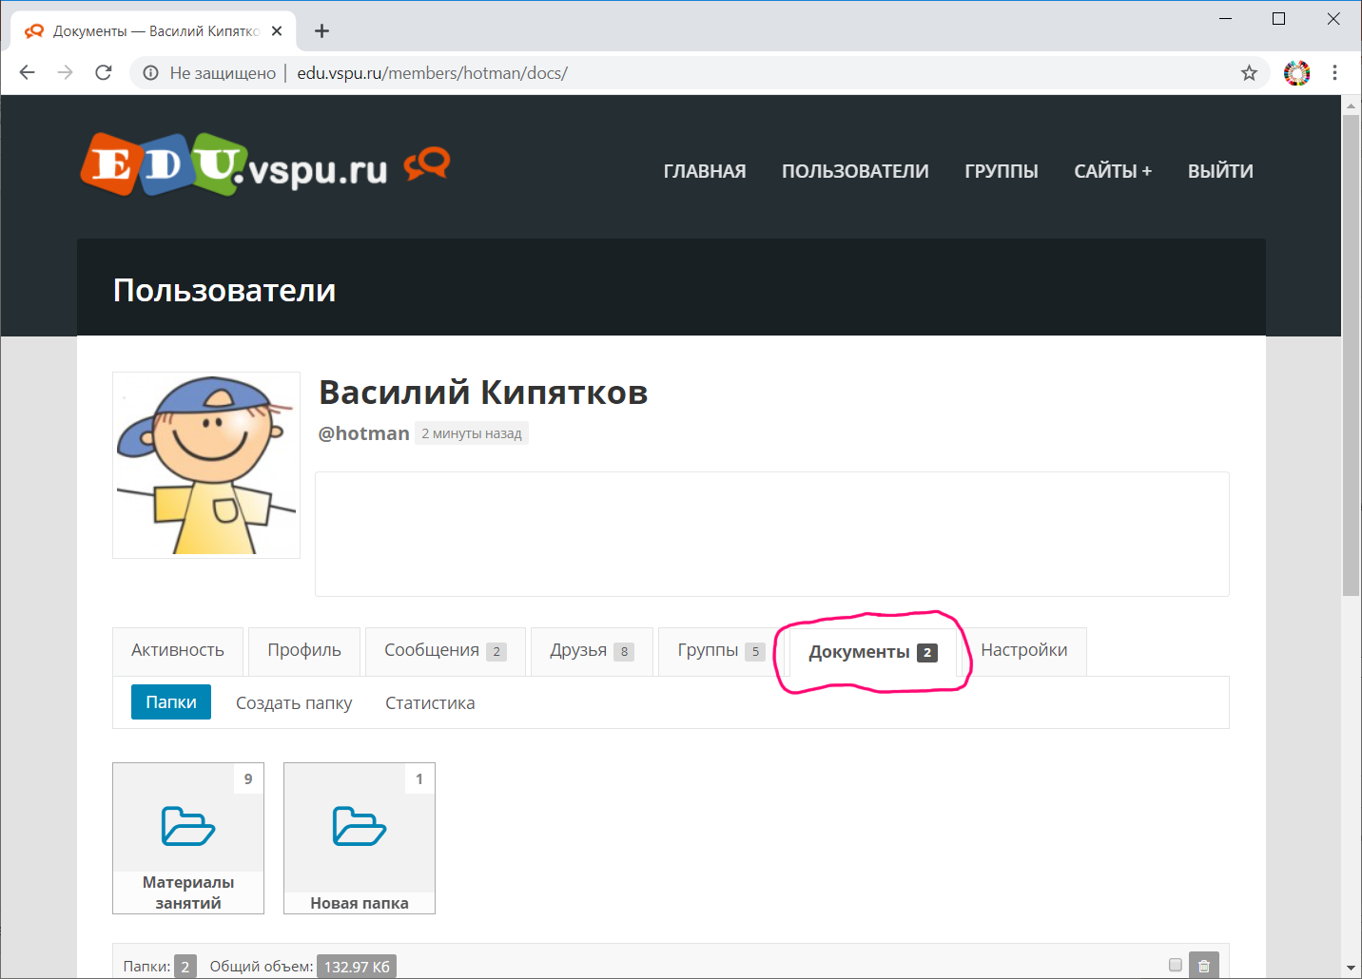
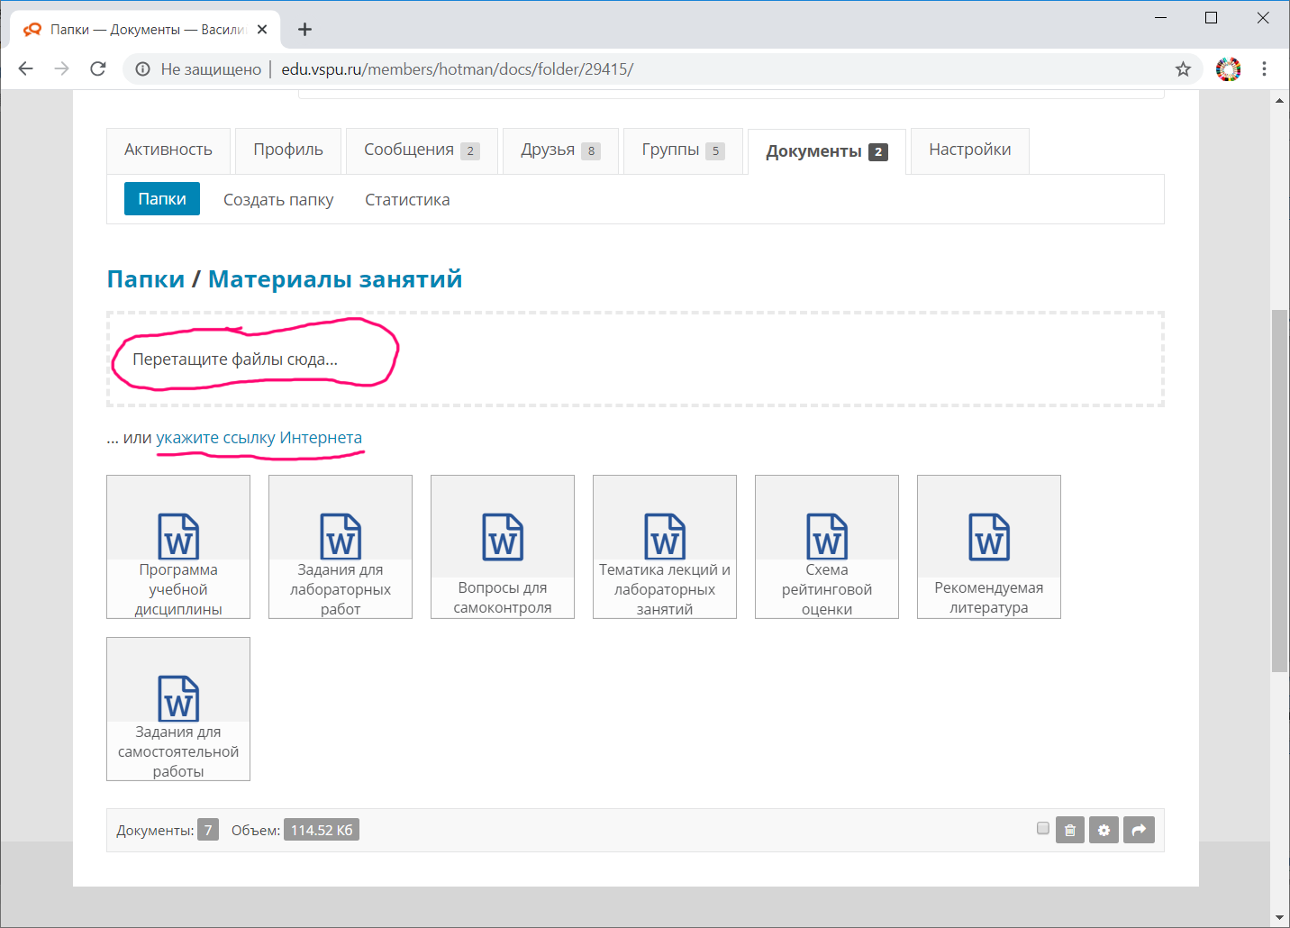
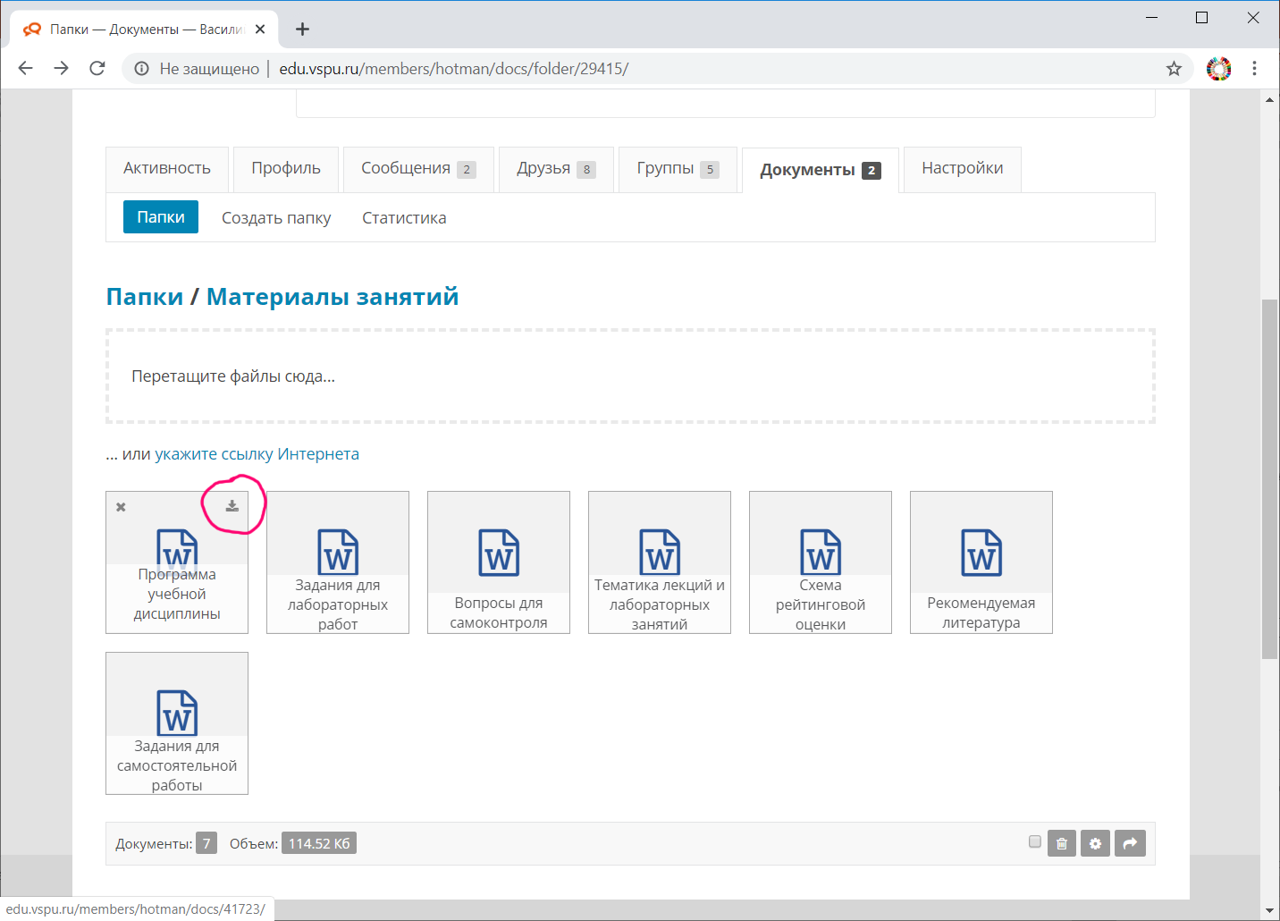
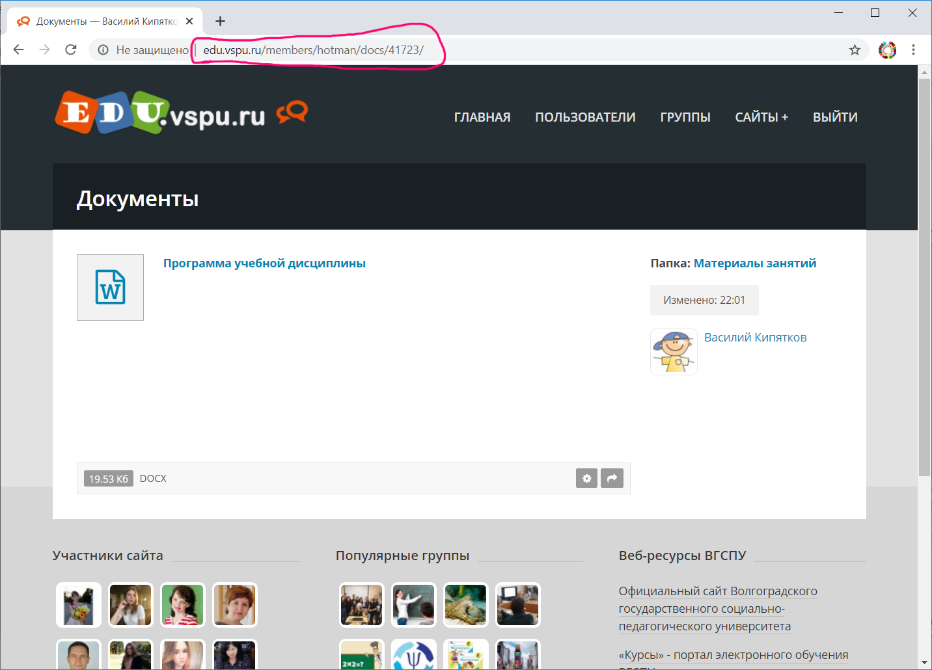
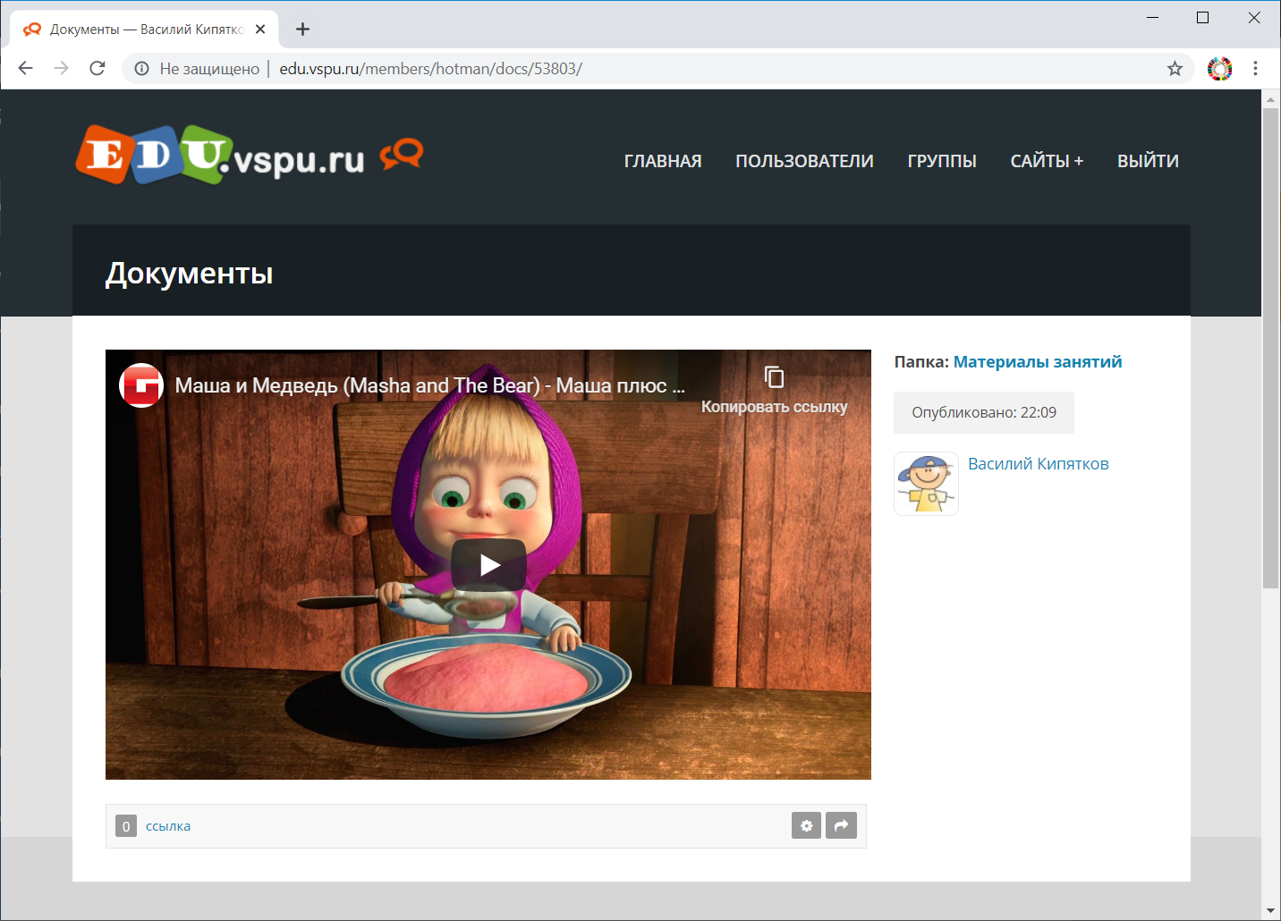
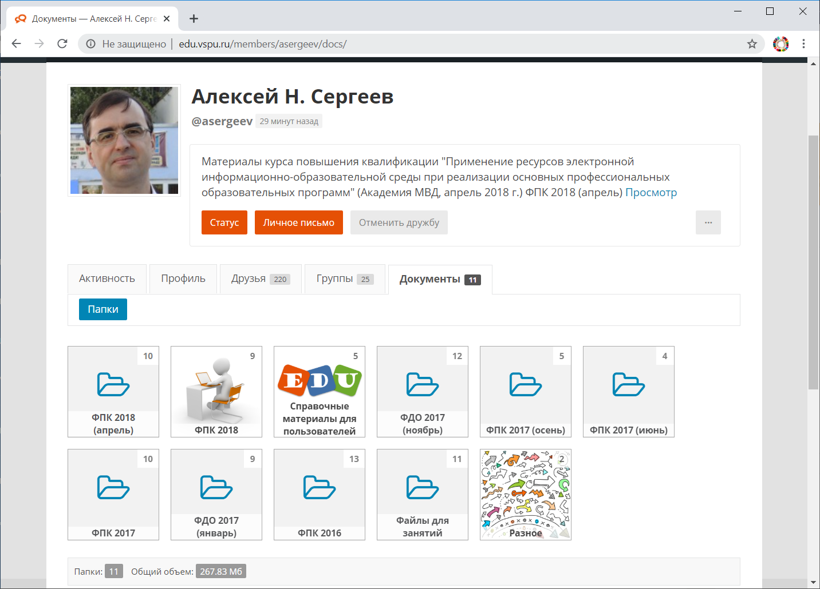

Slide 8
Социальная сеть (группы)
Возможность совместной работы (общие обсуждения, обмен документами)
Открытые, закрытые и скрытые группы

Slide 9
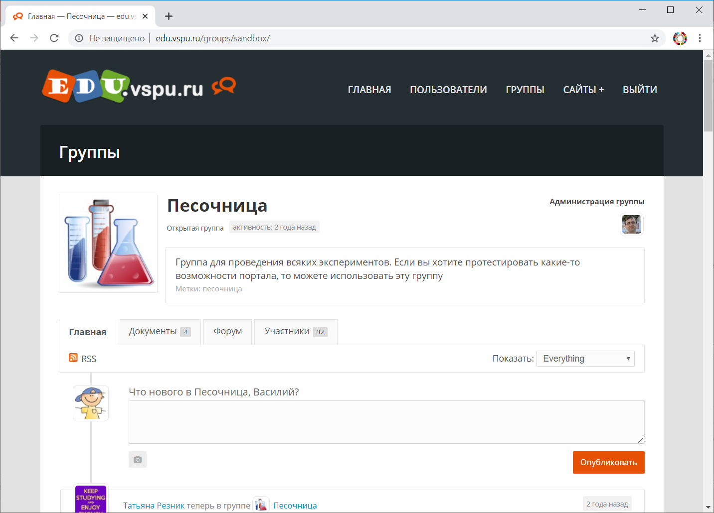
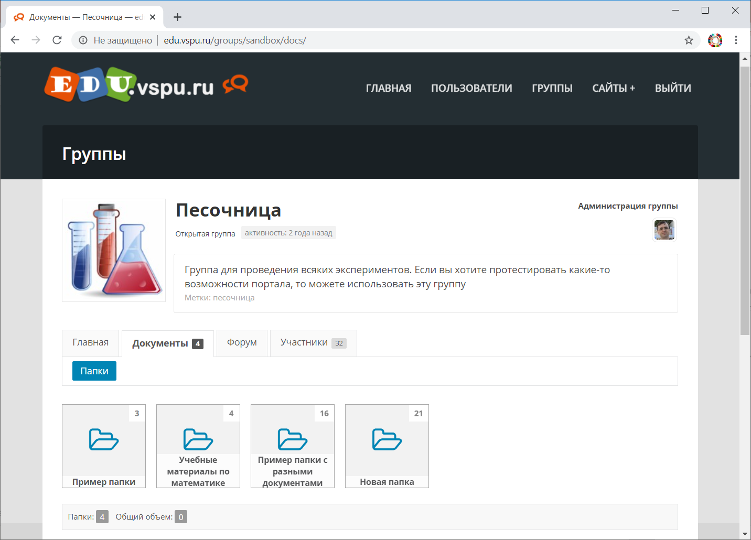
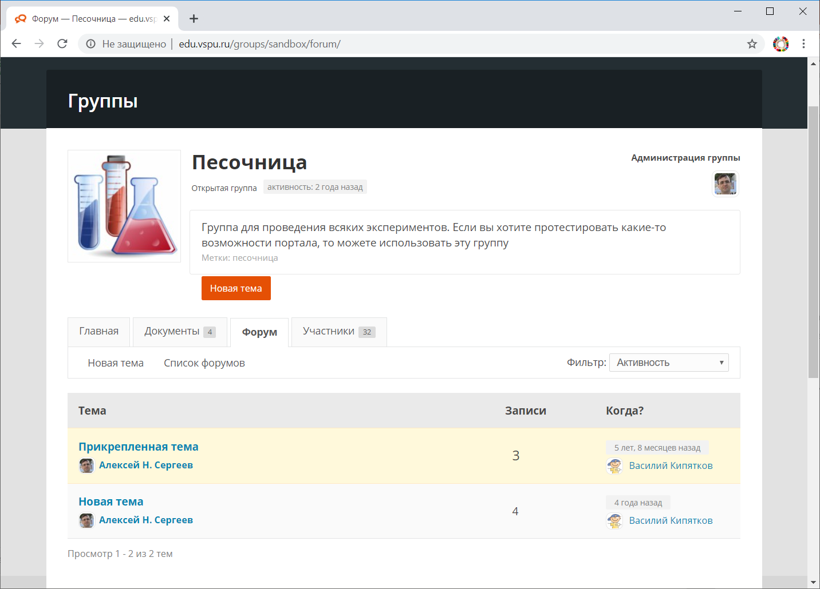
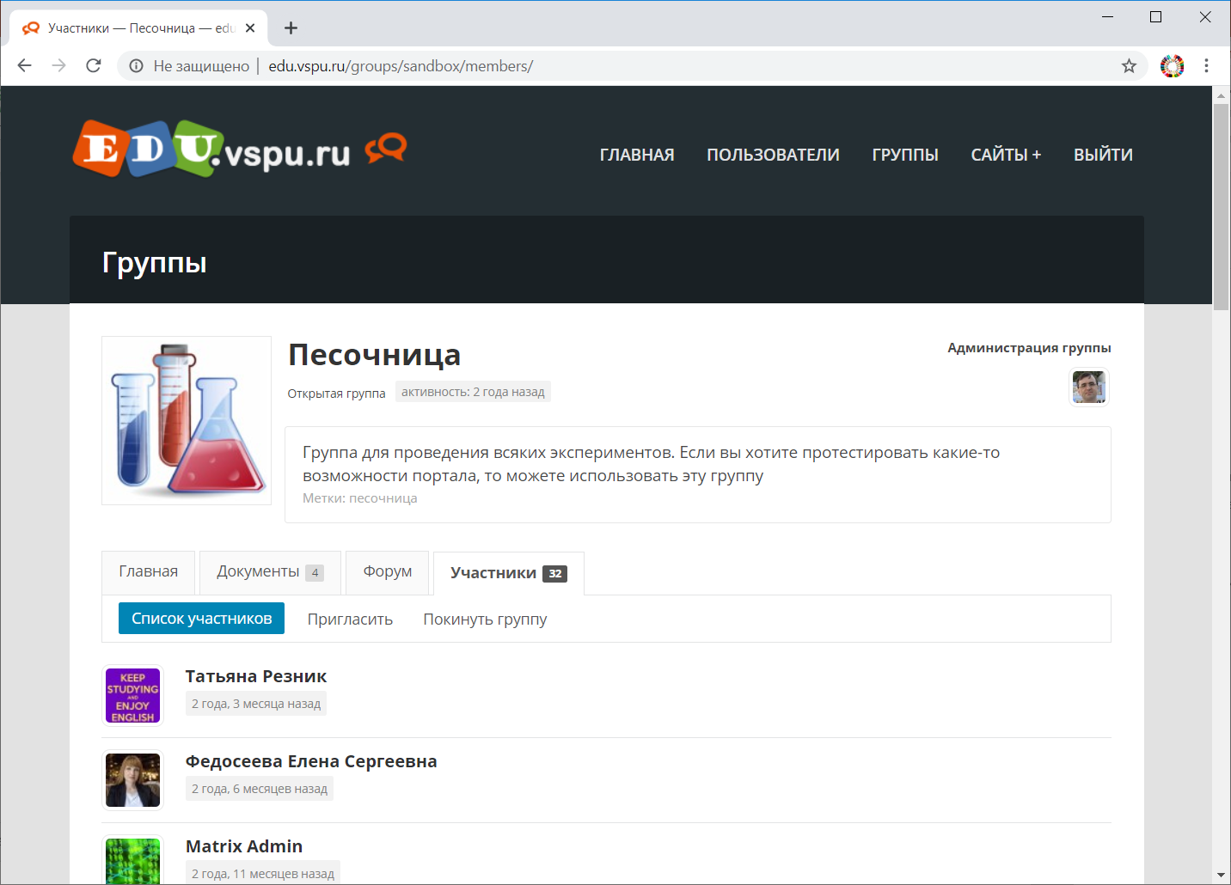

Slide 10
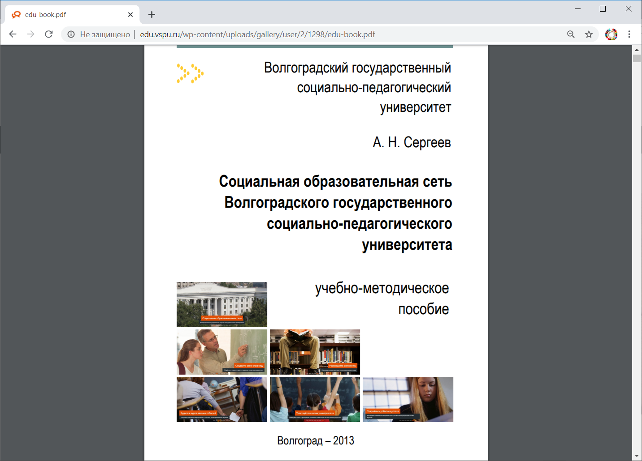
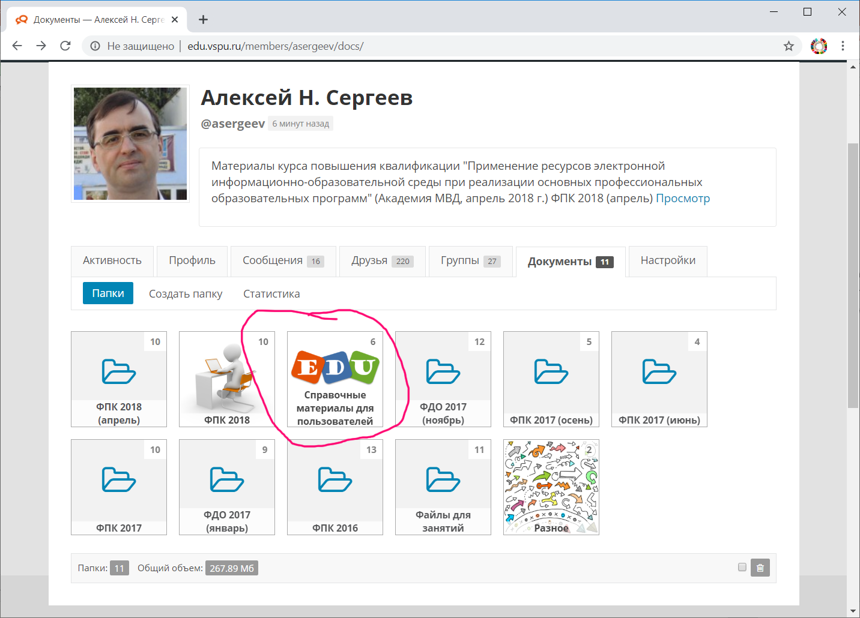
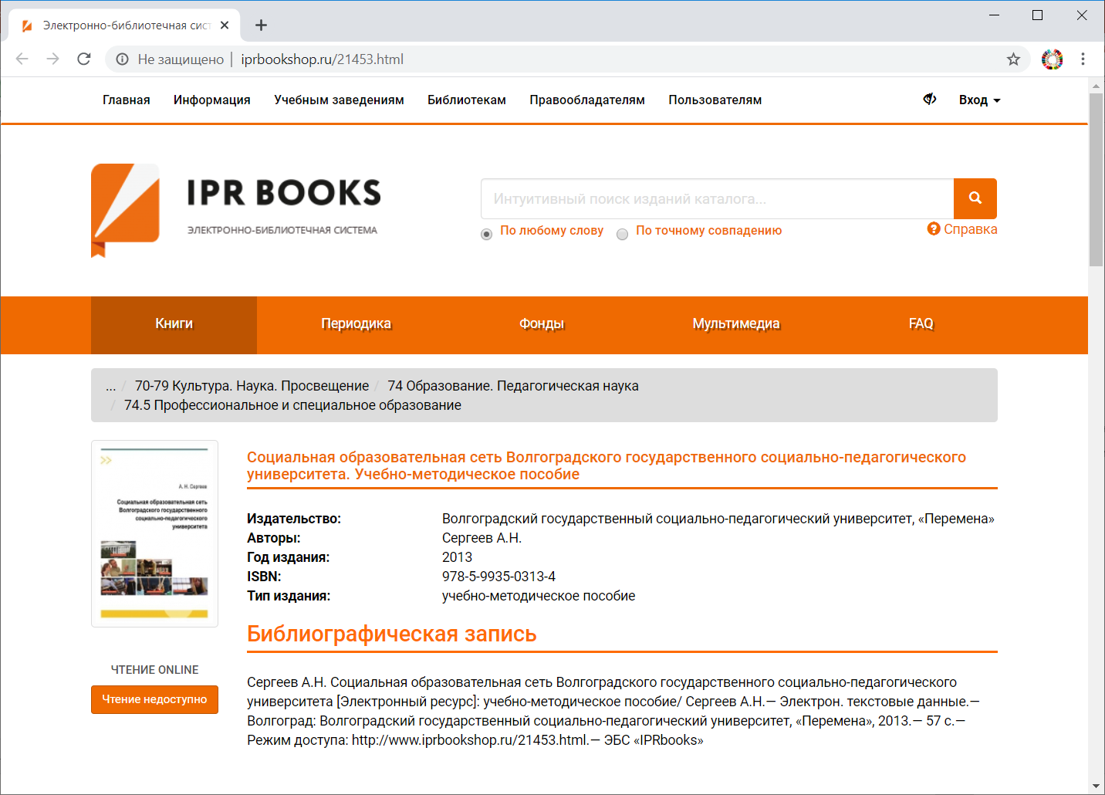

Slide 11
Инструментальные службы
Курсы
Проекты
Уроки
Matrix
Quiz Master
Диалоги
Кубик

Slide 12

Портал электронного обучения http://lms.vspu.ru

Slide 13
Портал электронного обучения
Размещение материалов
Поэтапное освоение
Учебные задания
Тестирование
Фиксация хода образовательного процесса и ведение рейтинга
Обратная связь

Slide 14
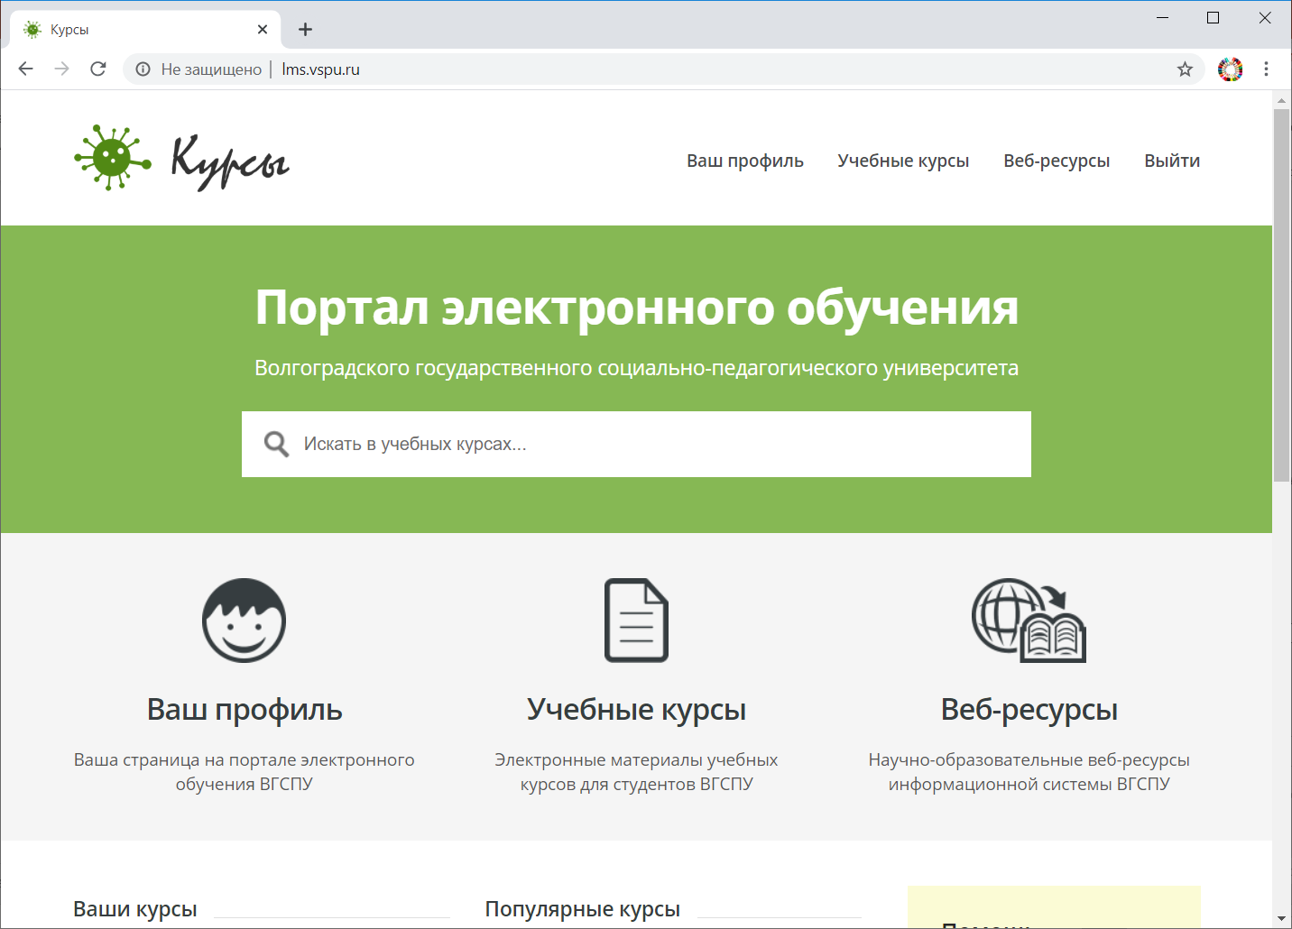
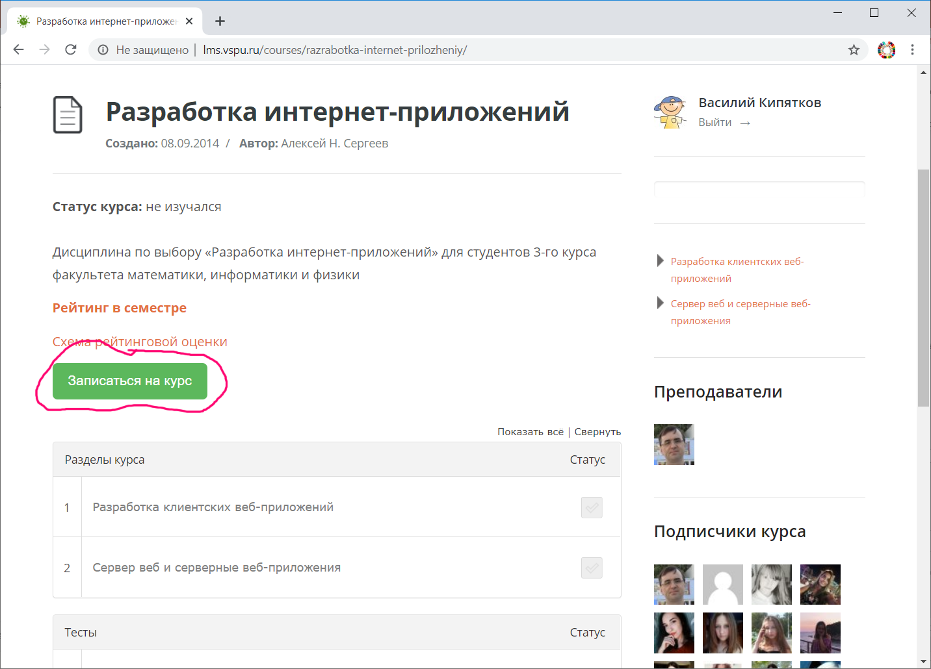
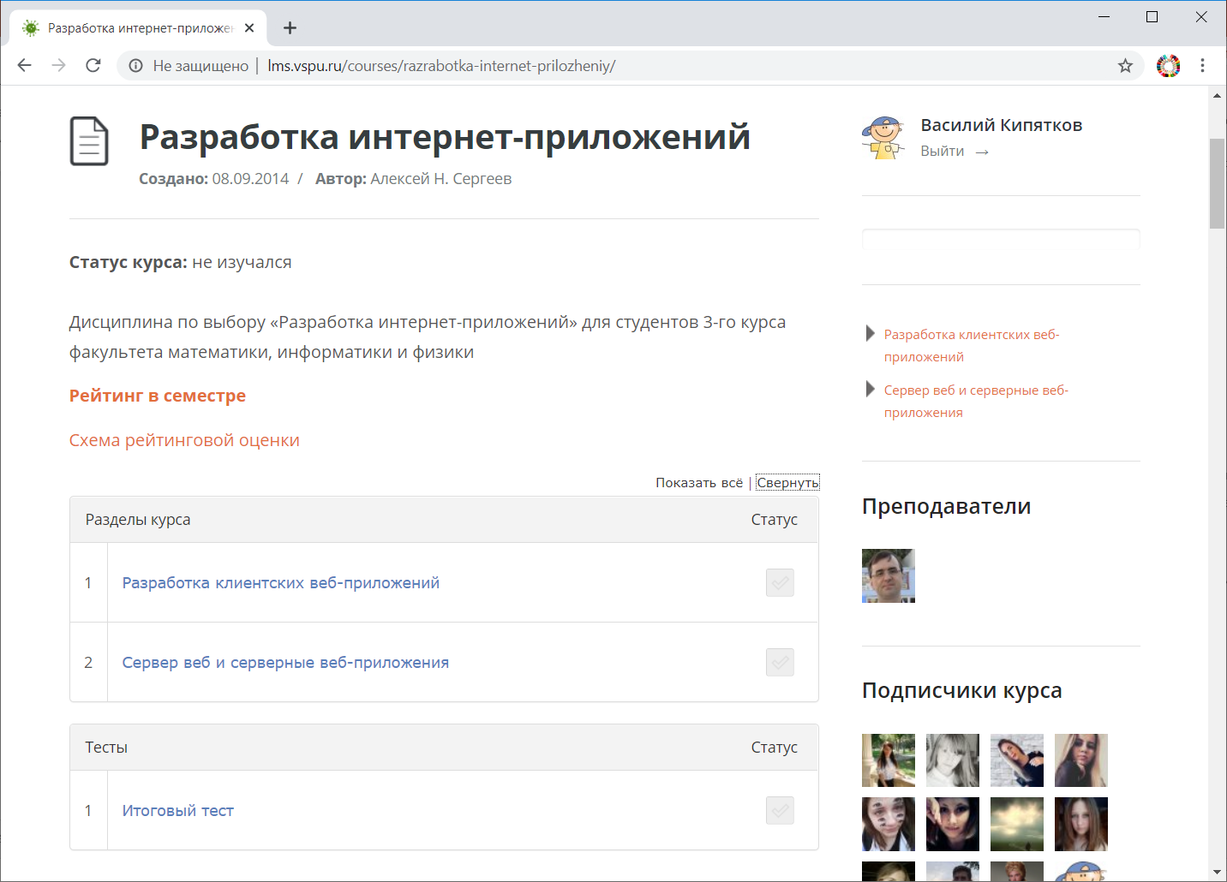
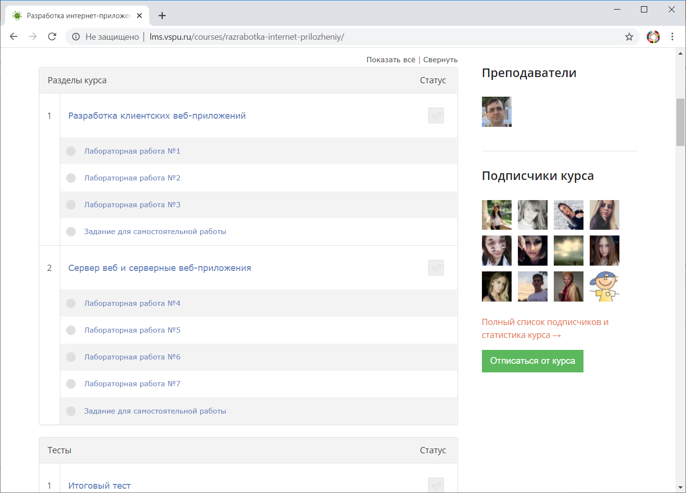
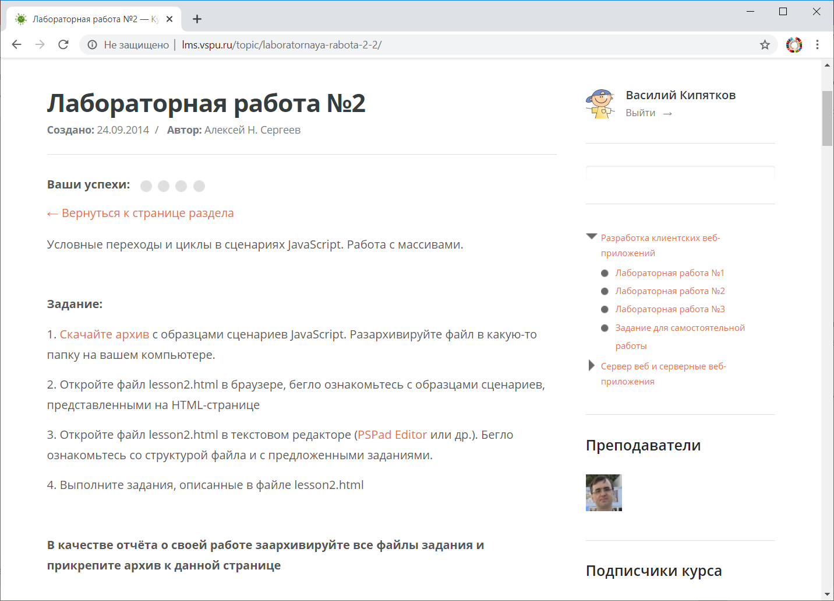

Slide 15
Портал электронного обучения (задания и контроль)
Вариант 1. Кнопка «Отметить как завершенное»
Вариант 2. Прикрепить файл или написать текст (оценка преподавателем)
Вариант 3. Тест (автоматическая оценка)

Slide 16
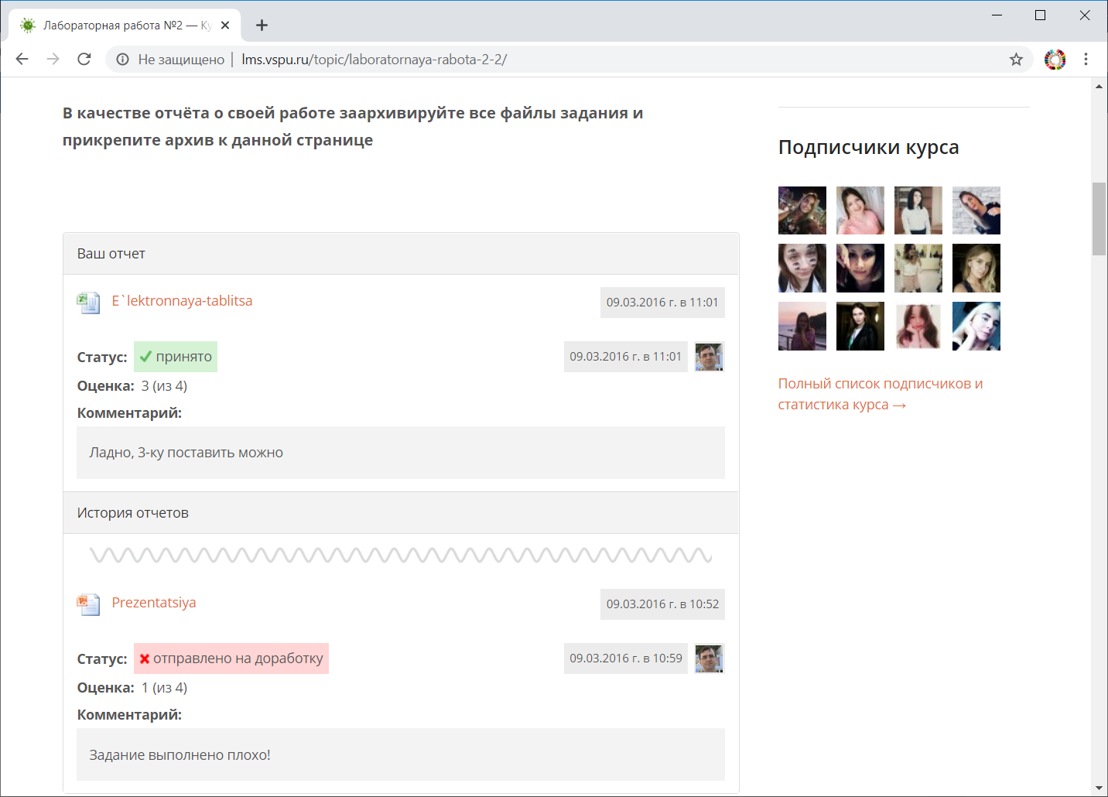
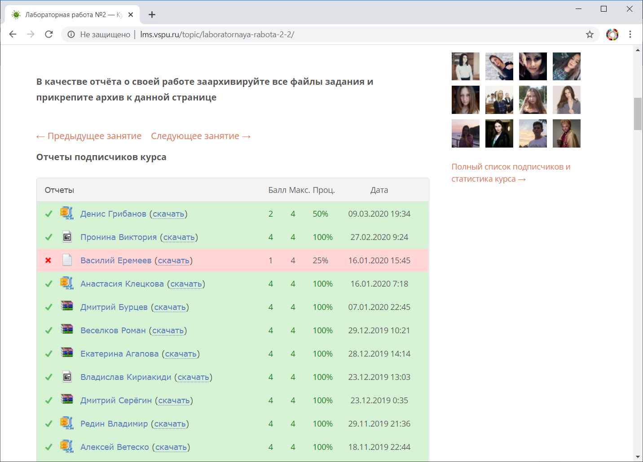
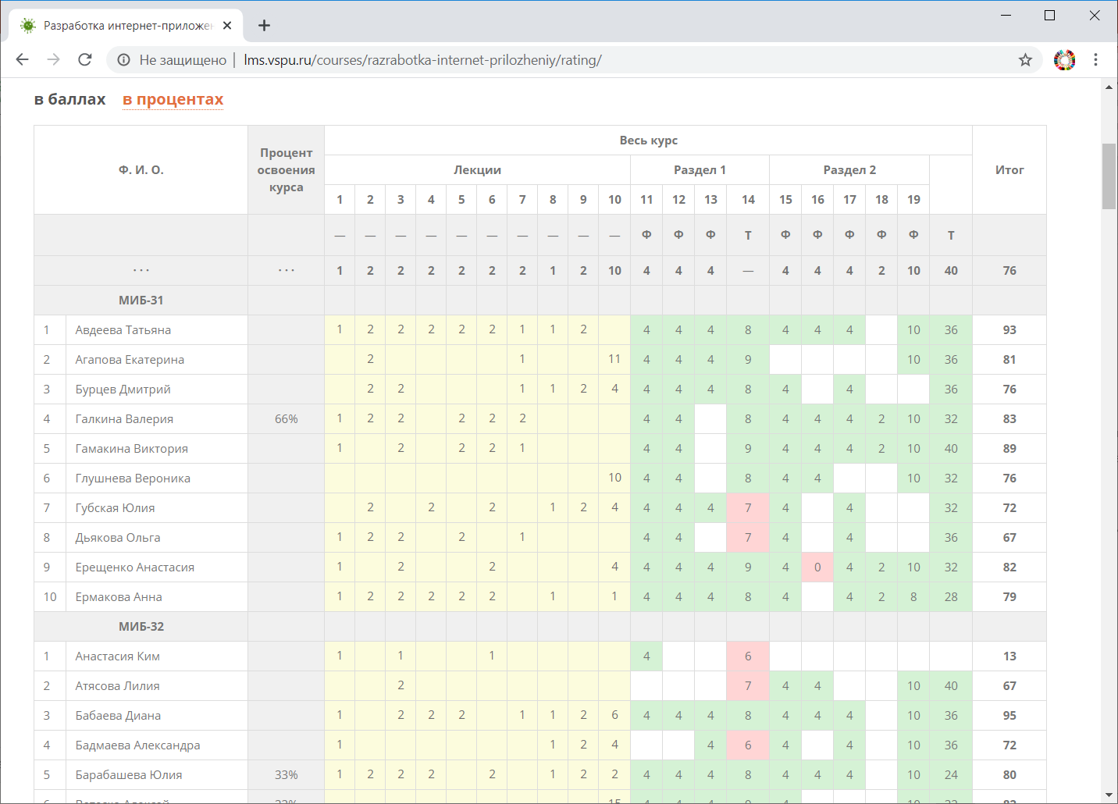

Slide 17
Портал электронного обучения (обратная связь)
Комментарии преподавателя при оценивании отчетов
Лента активности курса
Уведомления по электронной почте

Slide 18
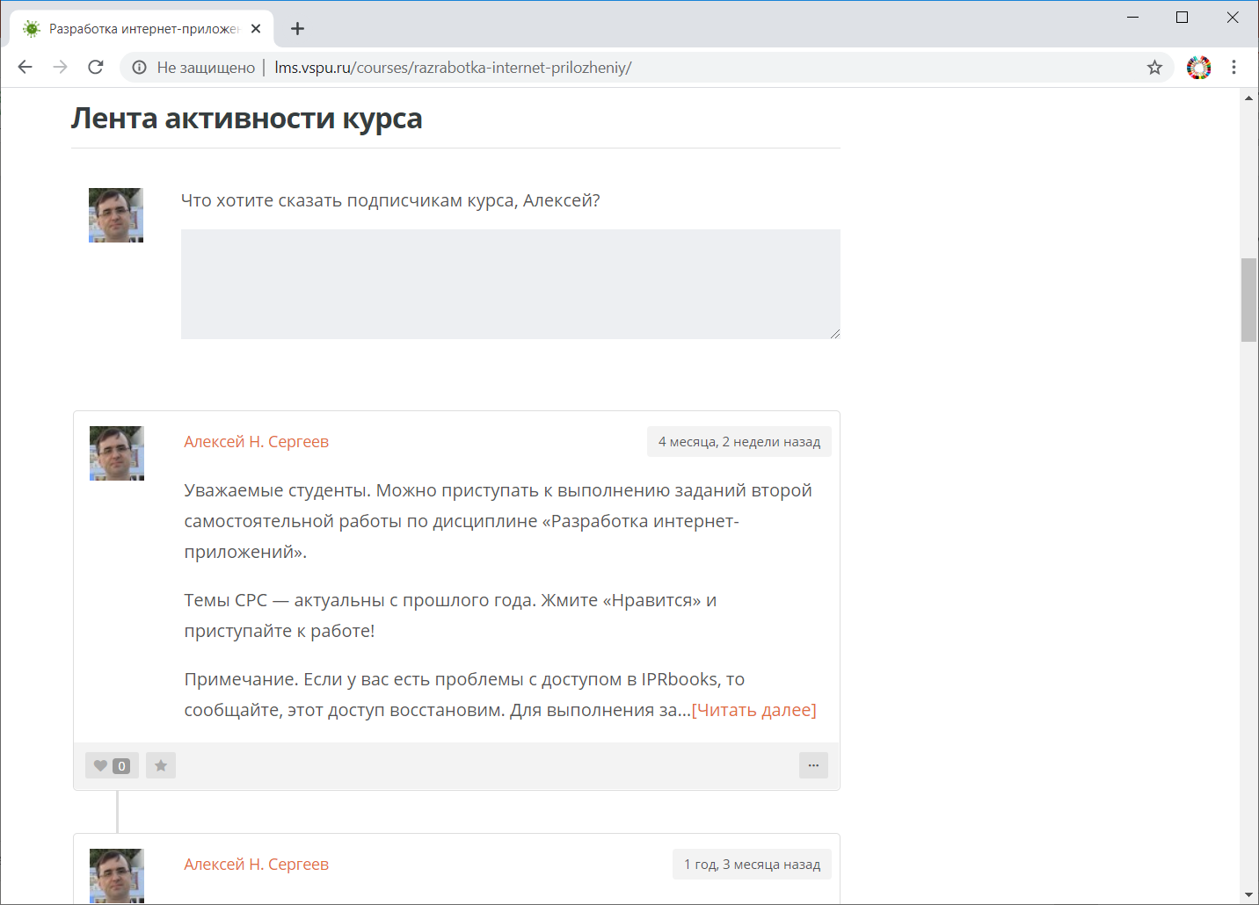

Slide 19
Как создать новый курс
1. Надо быть автором сайта
2. Создается страница курса
3. Внутри курса создаются разделы и занятия

Slide 20
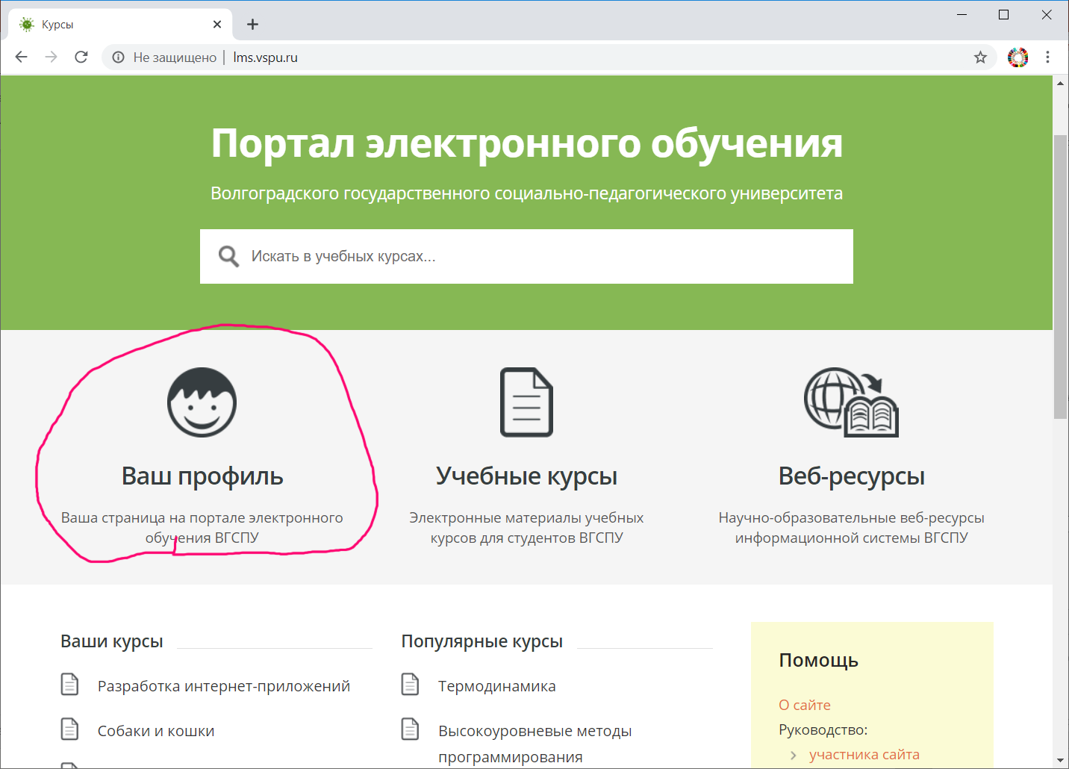
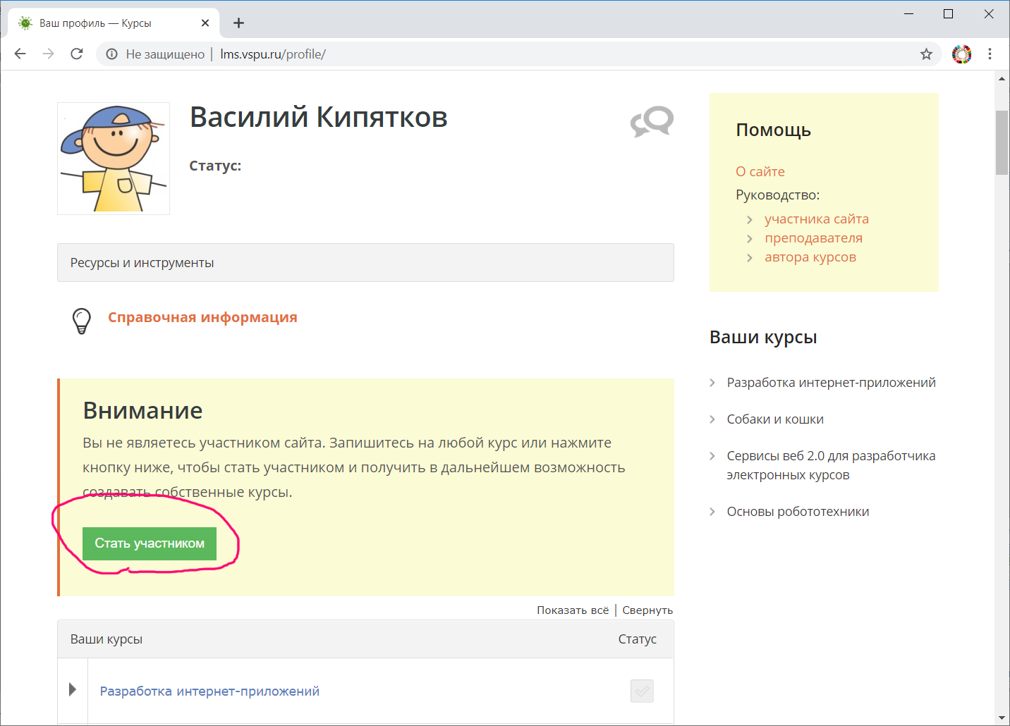
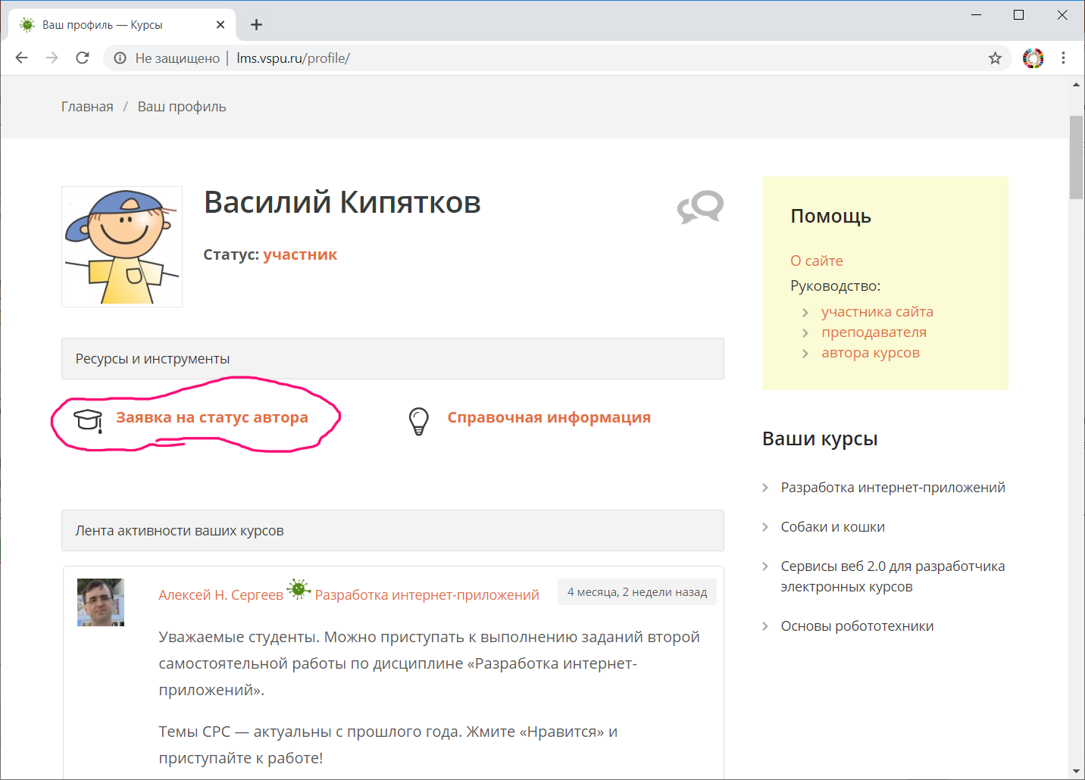
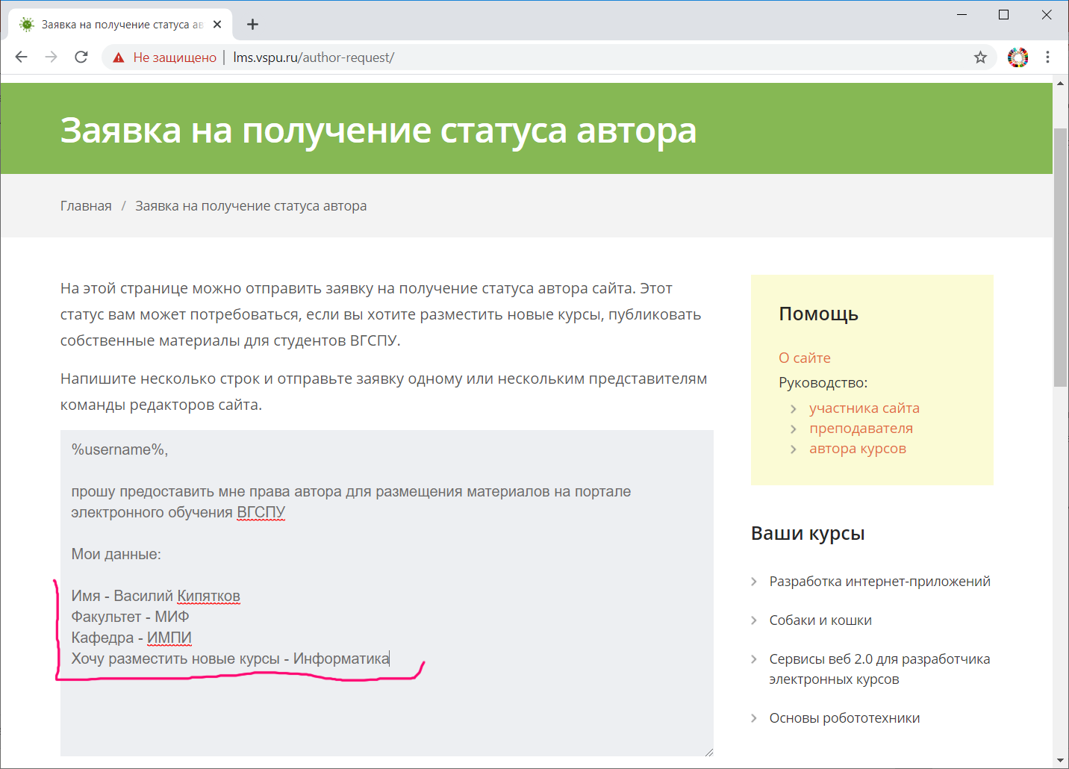
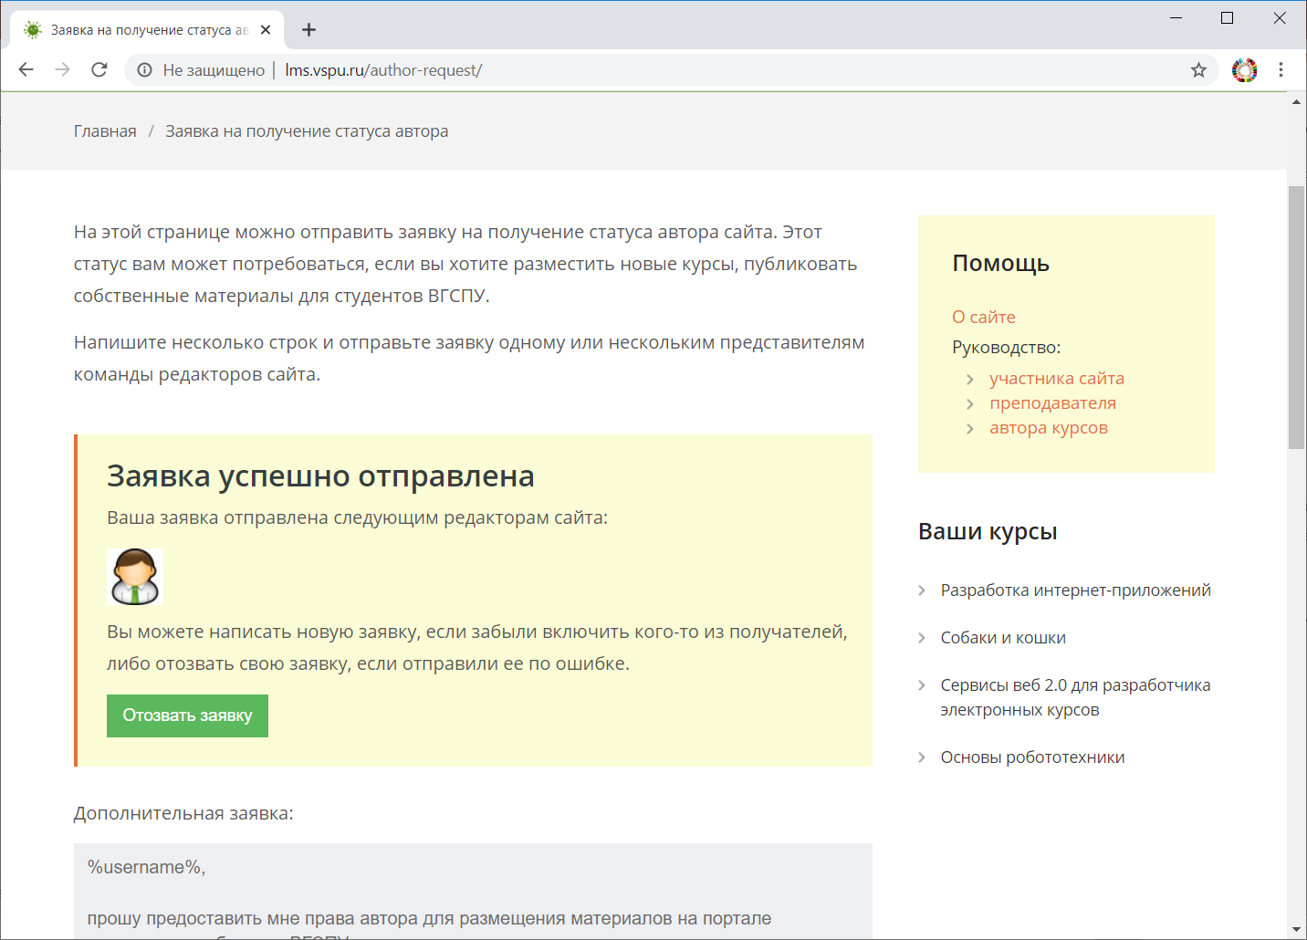
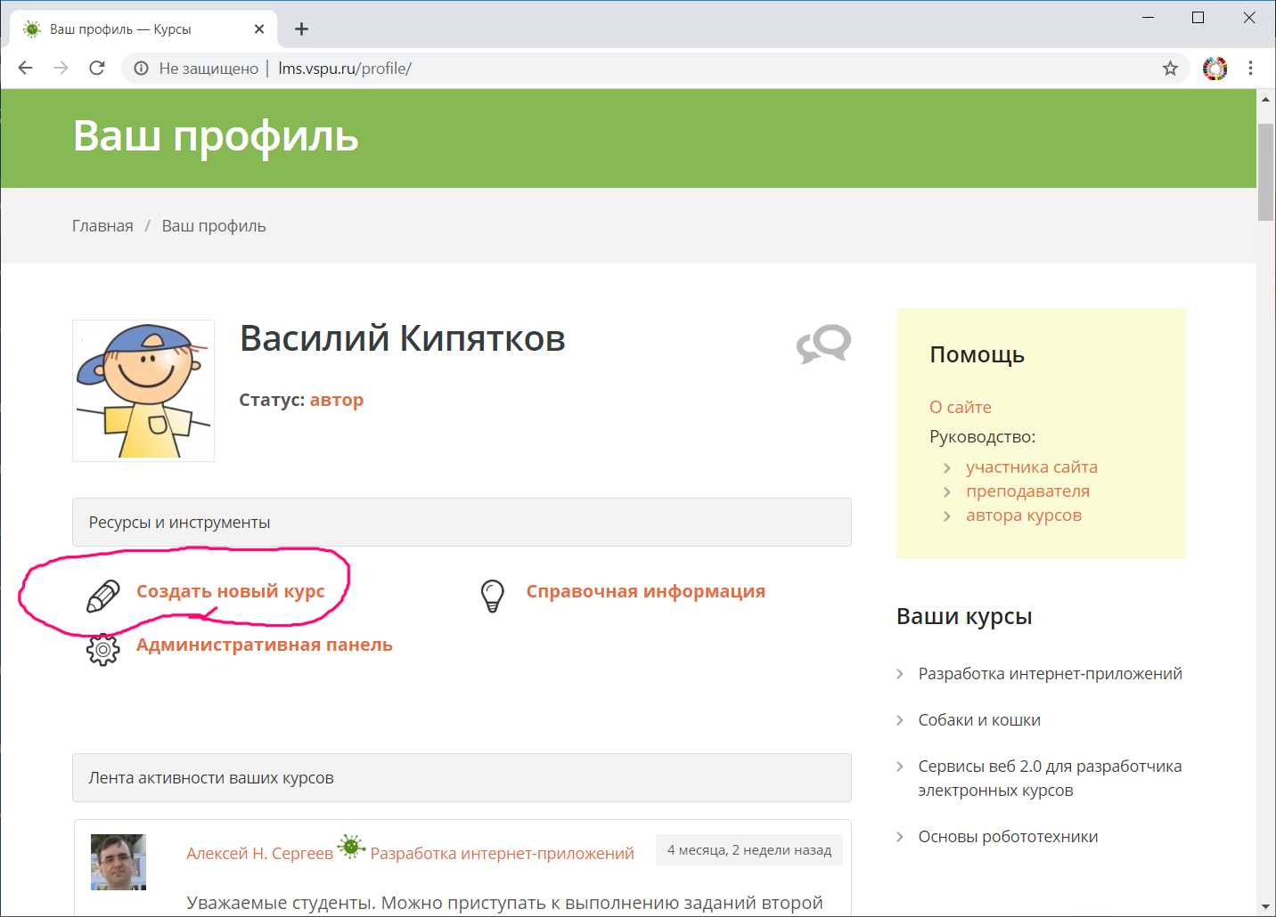

Slide 21
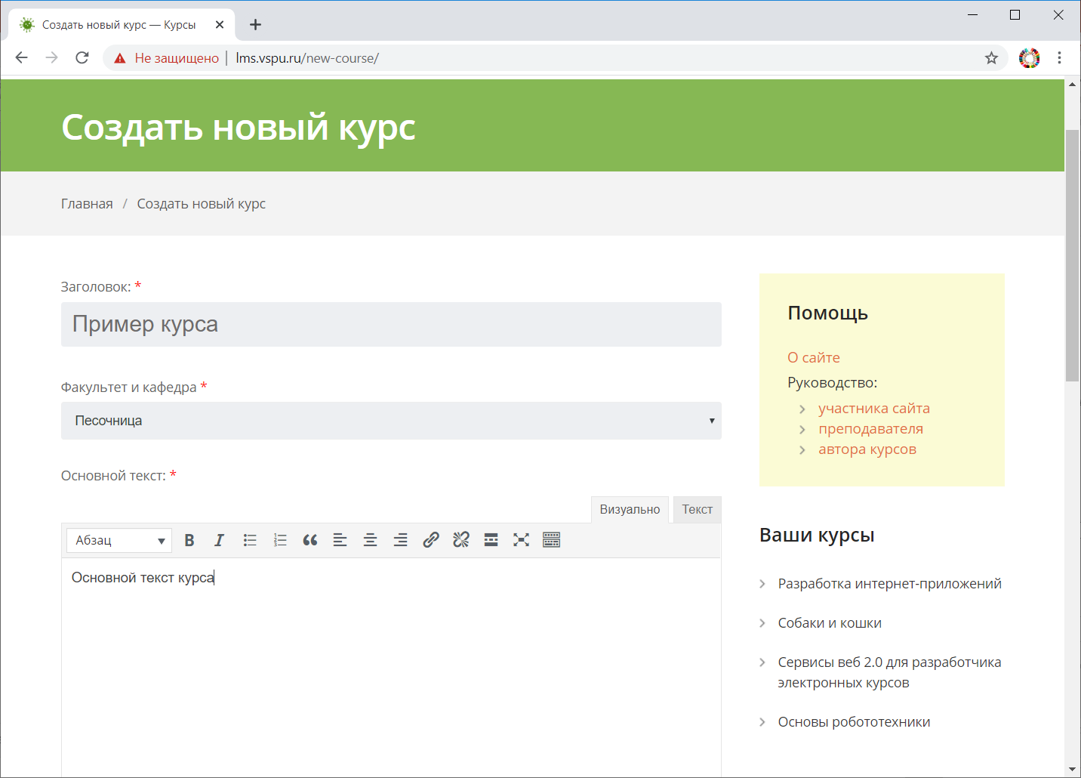
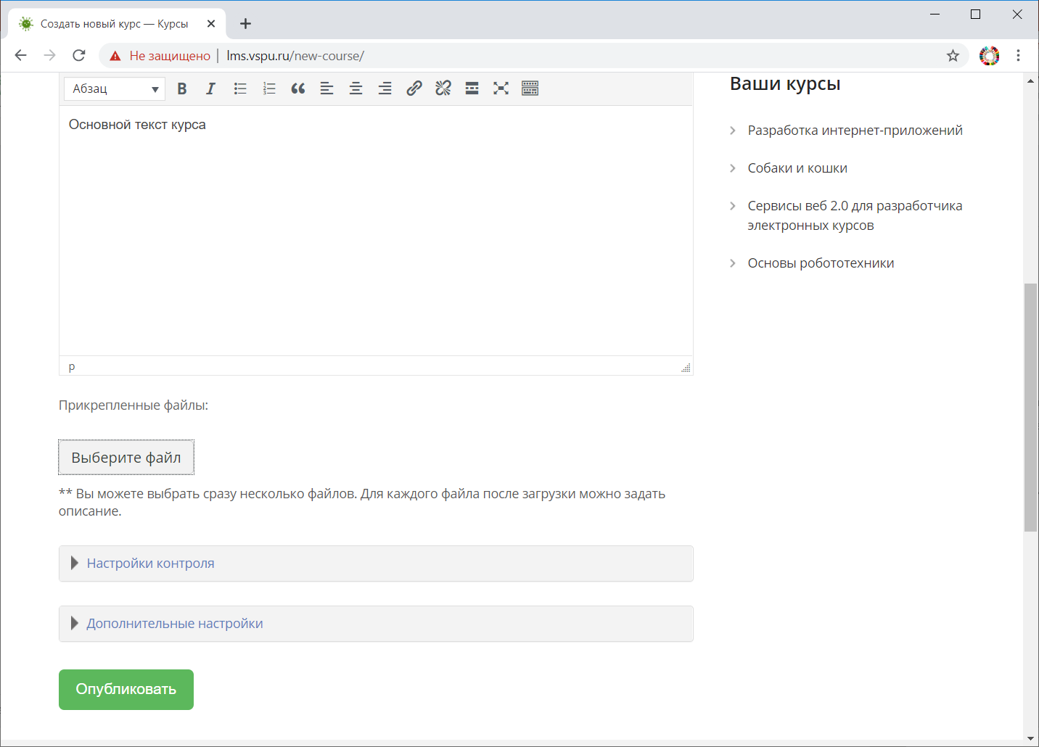
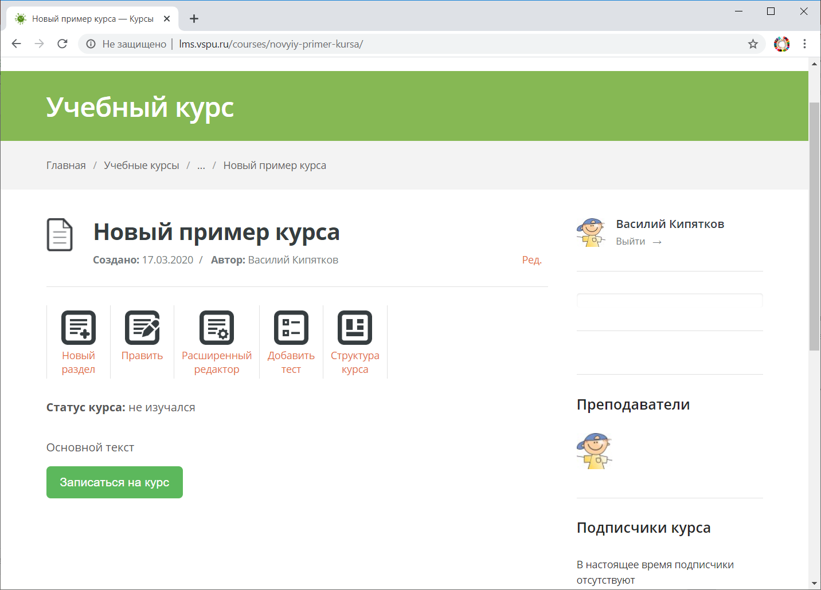
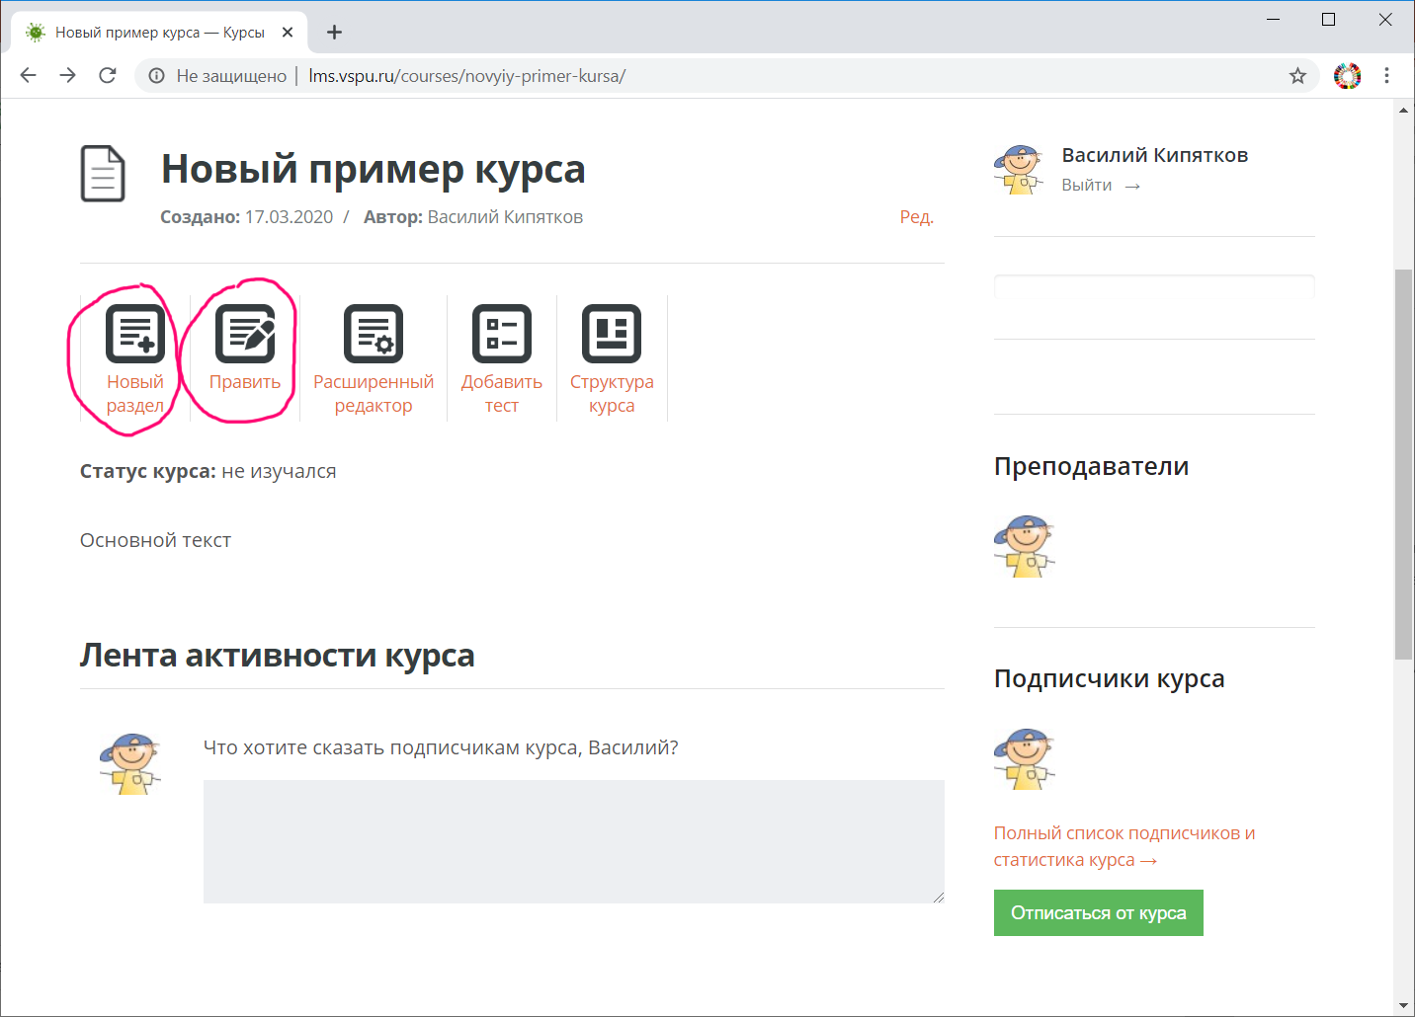

Slide 22
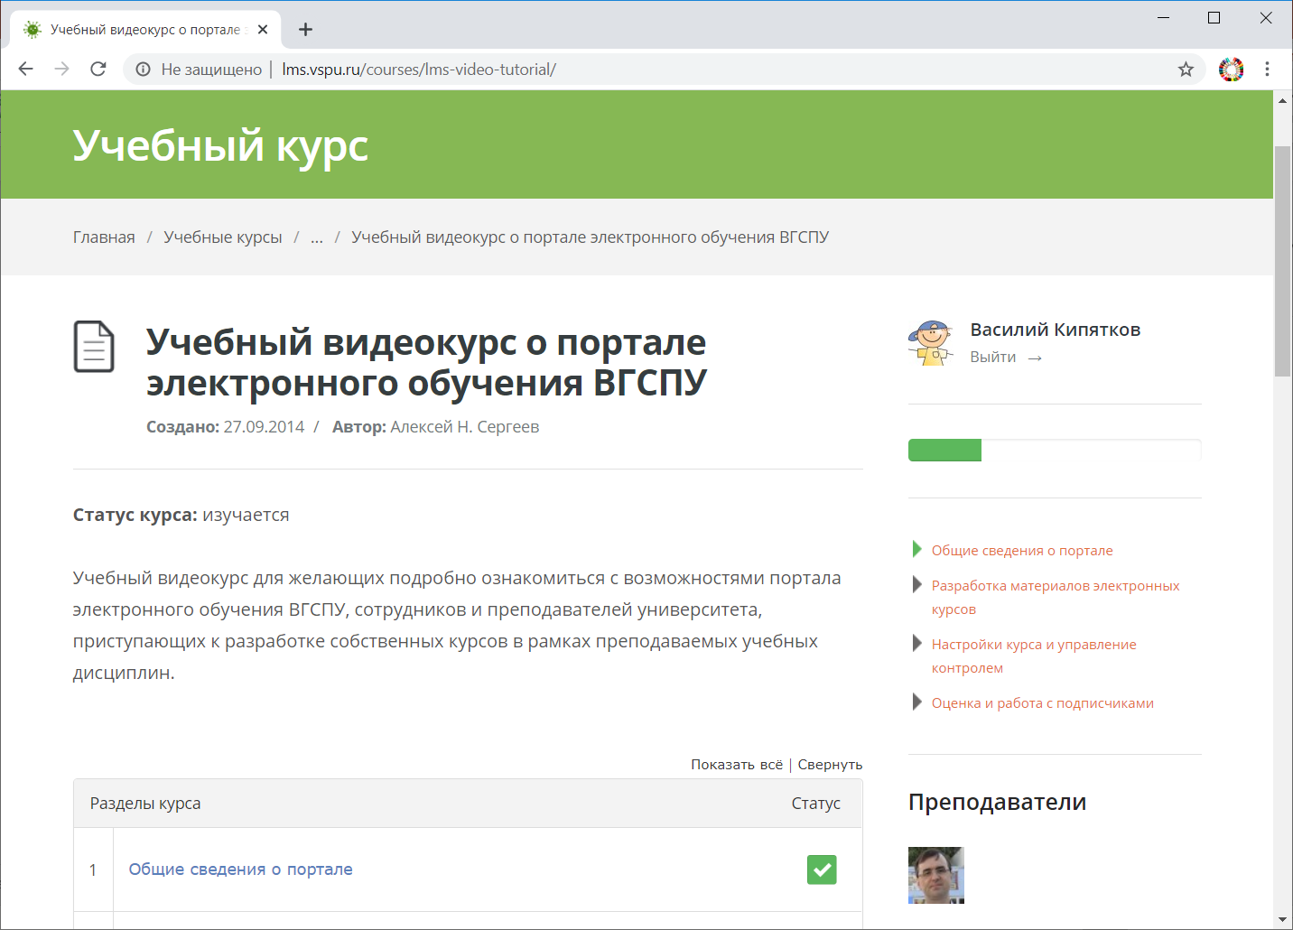
Как создать новый курс (подробно)

Slide 23

Оценочные материалы (экспериментально) http://qm.vspu.ru/

Slide 24
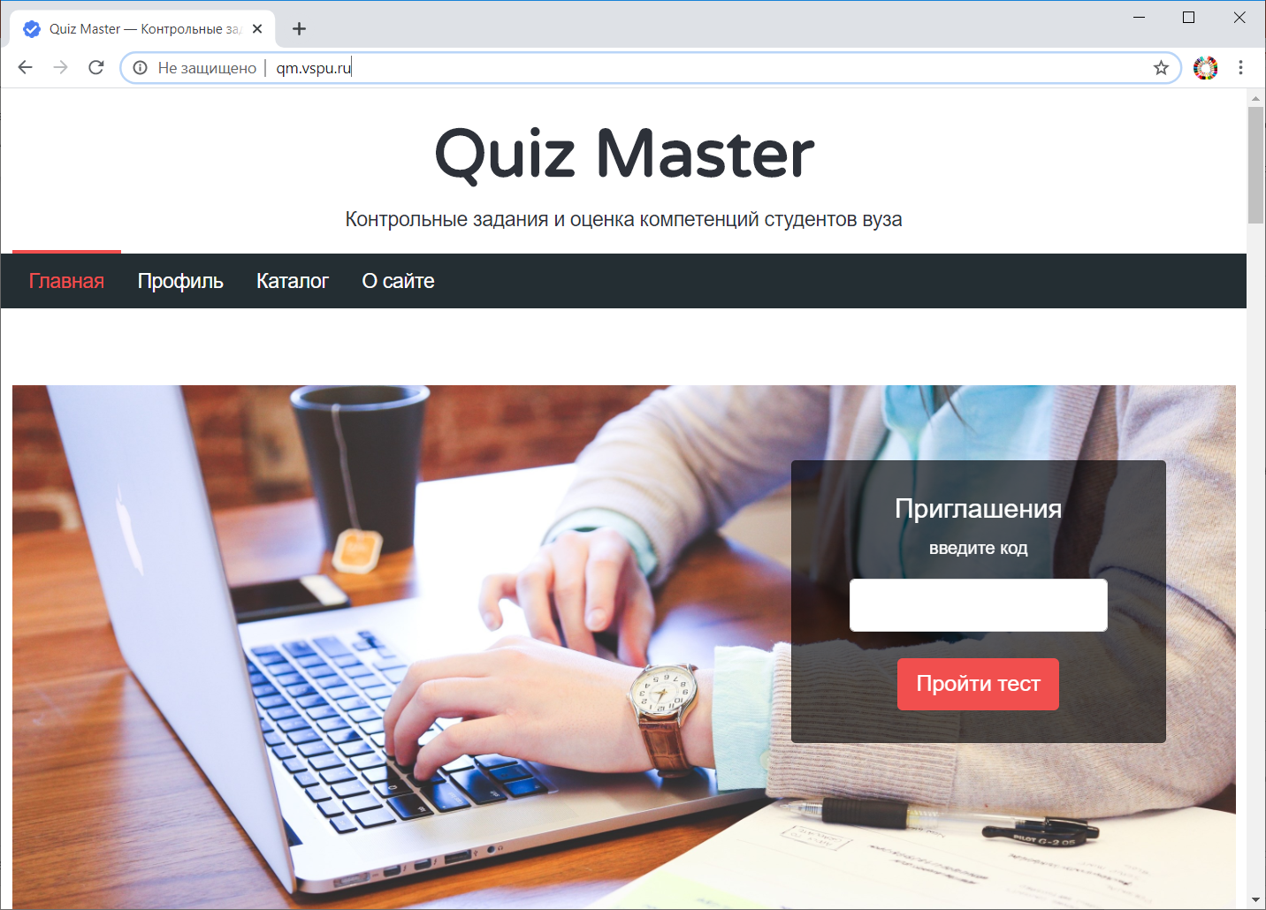
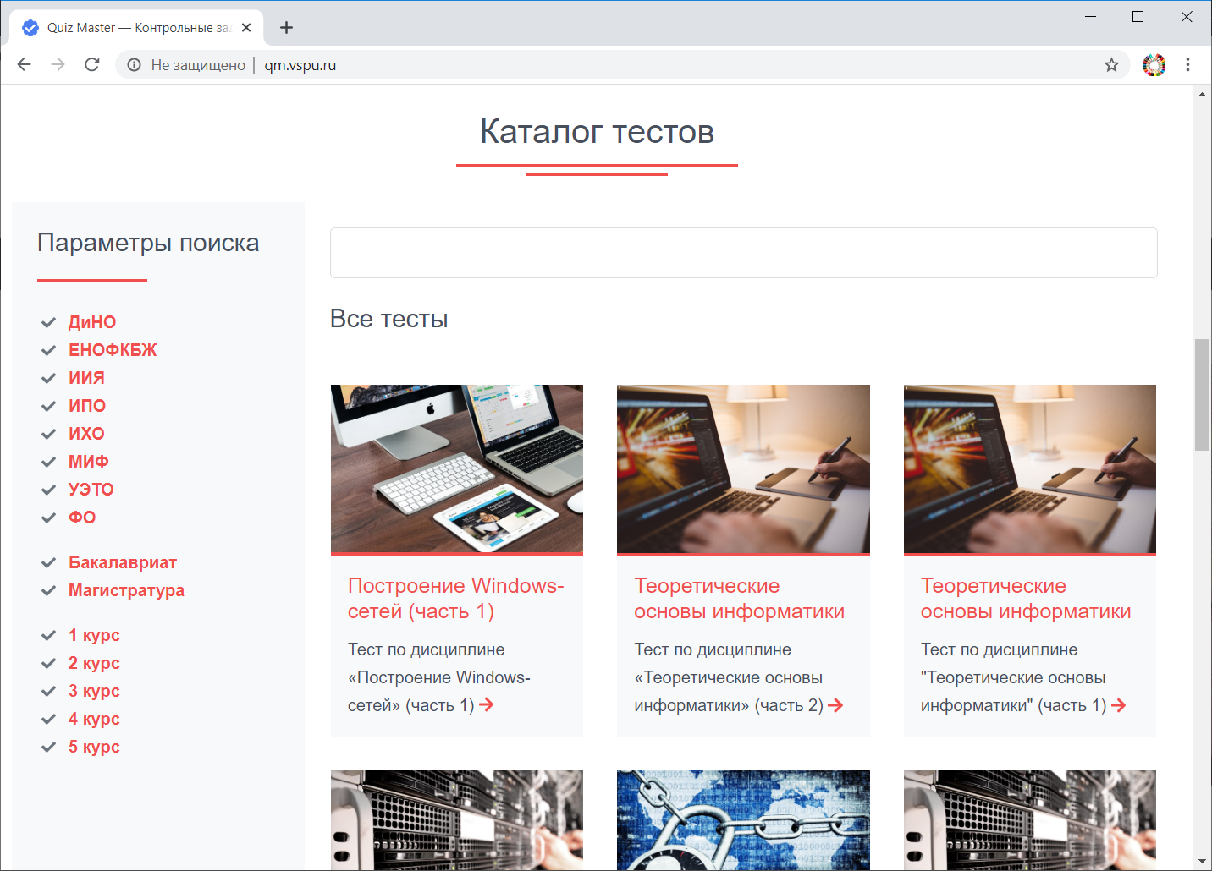
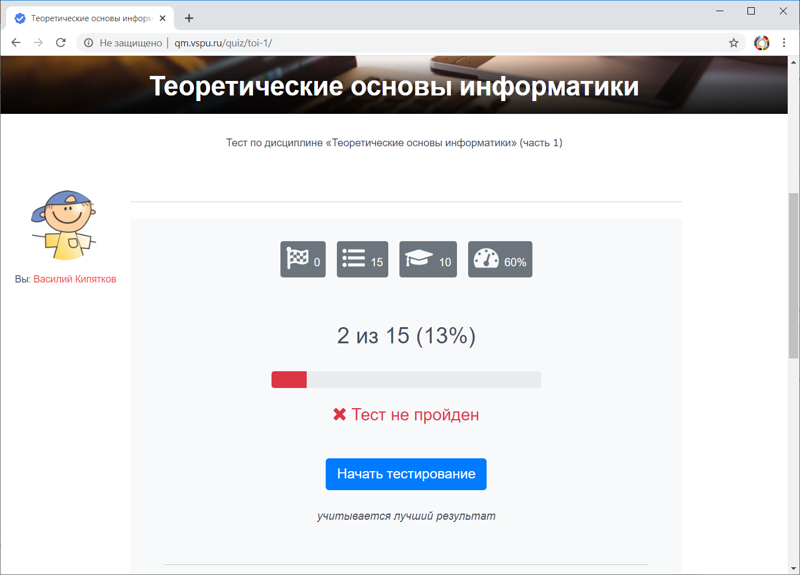
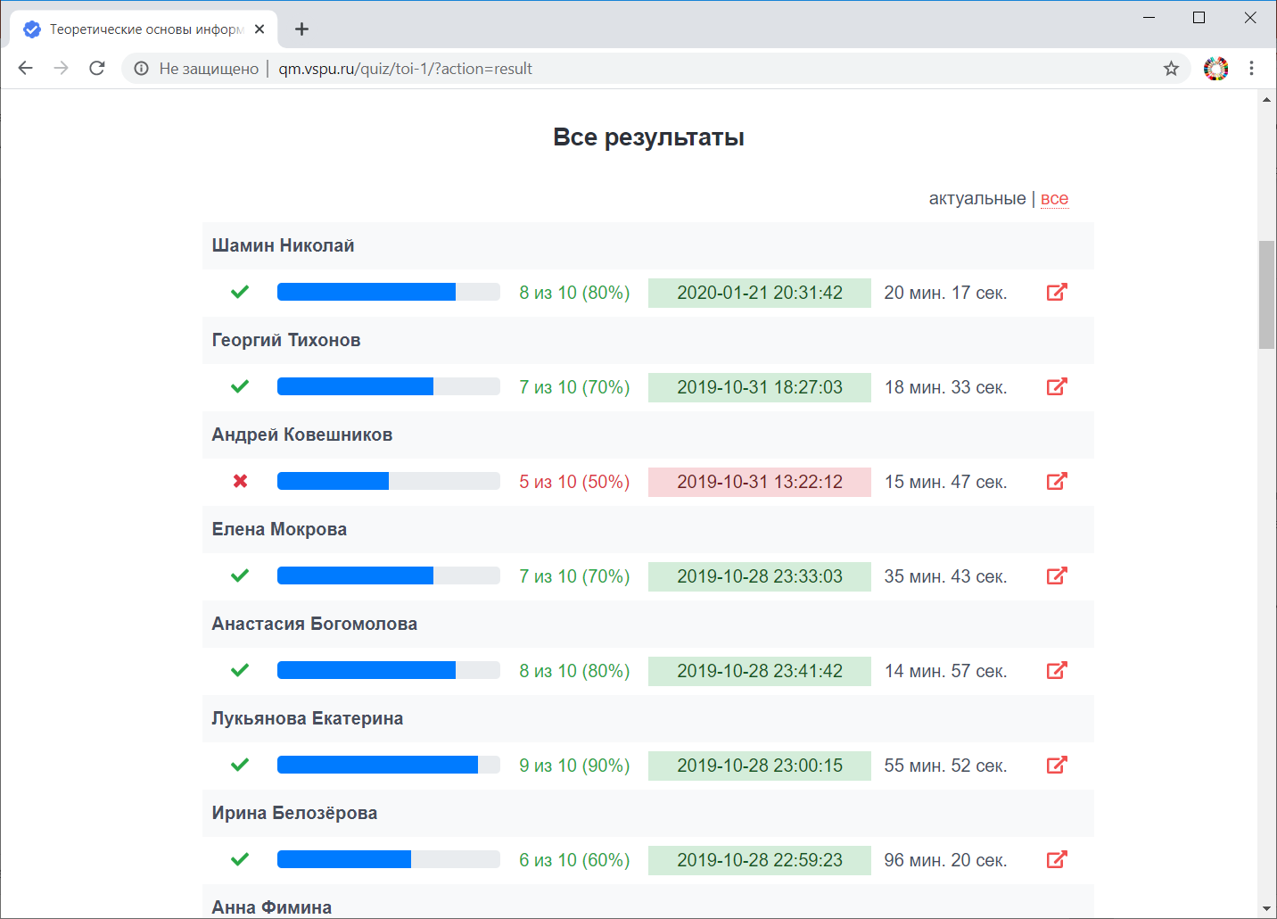
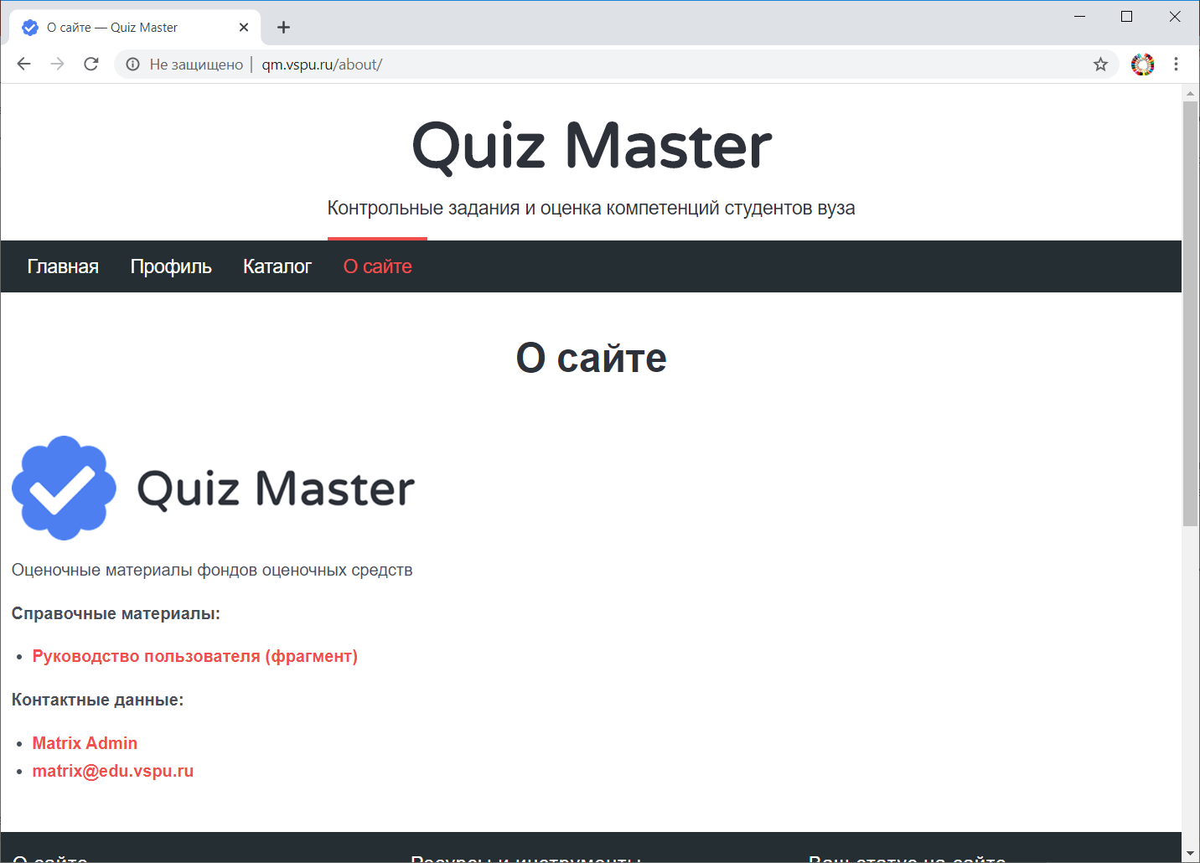

Slide 25
Спасибо за внимание!
alexey-sergeev@yandex.ru

